Slide 1






DIGITAL TALENT SCHOLARSHIP
2019
digitalent.kominfo.go.id

Slide 2
Program Fresh Graduate Academy Digital Talent Schoolarship 2019 | Machine Learning
Python: Bekerja dengan Numpy
Nama Pembicara dan Gelar

Slide 3
Numpy 1 Dimensi
Bagian 1

Slide 4
Pembahasan 1D -Numpy
Dasar 1 Dimensi (1D) dan Pembuatan Array 1 Dimensi (1D)
Pengindeksan (Indexing) dan Pemotongan (Slicing)
Operator Dasar
Fungsi Umum
Notes:
Numpy merupakan salah satu library untuk scientific computing. Numpy memiliki banyak fungsi yang sangat berguna, salah satunya untuk menyimpan dengan indeks, dan numpy merupakan dasar dari pandas.

Slide 5
Dasar 1D dan Pembuatan Array 1D
Bagian 1
Notes:
Bagian 1
Dasar 1D dan Pembuatan Array 1D

Slide 6
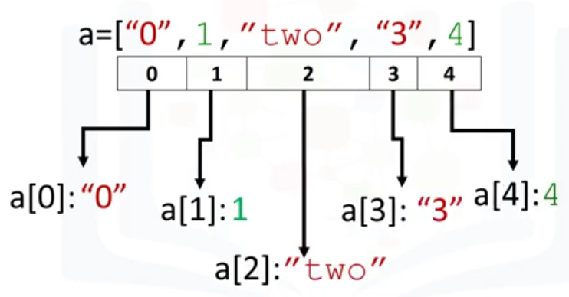
Dasar Satu Dimensi (1D)
Notes:
Dasar 1 Dimensi (1D)
Misalkan suatu list pada python diberikan nama variabel “a” dan memiliki 5 (lima) anggota/elemen, yaitu: 0, 1, two, 3, dan 4.
Masing-masing anggota/elemen pada List pada python berhubungan dengan indeks dari array.
Maka pada python, kelima anggota /elemen itu akan disimpan dalam array yang dimulai dari 0 (nol)
Sehingga:
a[0] = 0
a[1] = 1
a[2] = two
a[3] = 3
a[4] = 4
Array pada python tetap dengan 5 (lima) ruang, tetapi dimulai dari 0 (nol), sehingga jika dalam penulisan array umum menjadi:
a = array [0..4]

Slide 7
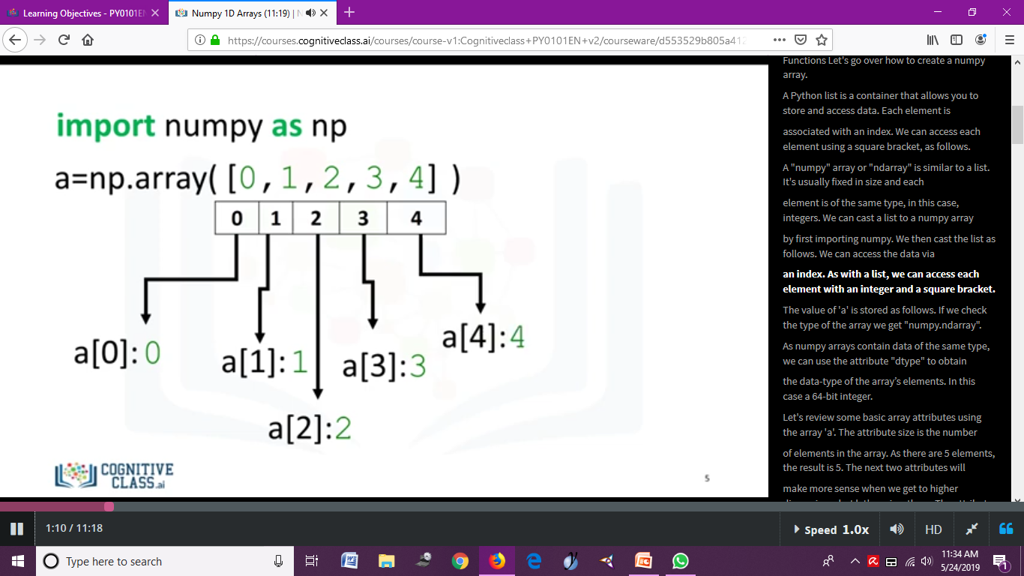
Dasar Satu Dimensi (1D)
Perintah numpy pada python sebagai berikut:
Notes:
Perintah numpy pada python adalah:
Import numpy as np
a = np. array ([0,1,2,3,4])
Penjelasan:
Memanggil fungsi library numpy dengan “np” (import numpy as np)
Misalkan suatu list pada python diberi nama dengan varibel “a” yang dideklarasikan sbg array pada fungsi numpy (a = np.array)
Variabel “a” merupakan list yang berisi 5 (lima) anggota/elemen, yaitu: 0, 1, 2, 3, dan 4
Kelima anggota/elemen dari variabel “a” diakses dengan menggunakan indeks pada array
Sehingga jika dituliskan sebagai array, masing-masing anggota/elemen akan menempati indeks pada array sebagai berikut: a[0] = 0, a[1] = 1, a[2] = 2, a[3] = 3, dan a[4] = 4

Slide 8
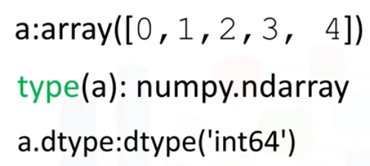
Dasar Satu Dimensi (1D)
Penggunaan Type pada numpy
Notes:
Jika suatu list pada python diberi nama variabel “a” sebagai array dengan 5 (lima) anggota/elemen, yaitu: 0, 1, 2, 3, dan 4
Maka penggunaan “type” untuk menunjukkan tipe data yang terdapat pada list (pada contoh ini list diberi nama variabel “a”).
Perintah “type” pada numpy dituliskan sebagai berikut:
Type (a) : numpy.ndarray
a.dtype : dtype (‘int64’)
Penjelasannya:
Variabel “a” adalah array dalam fungsi numpy, dengan tipe data dari anggota/elemen dari list tersebut adalah “integer (int64)”

Slide 9
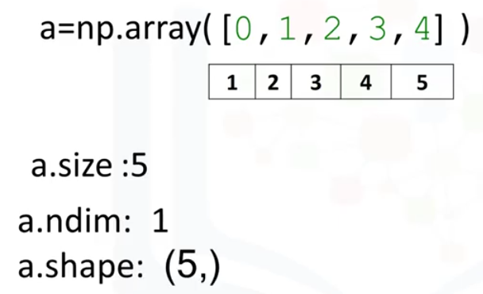
Dasar Satu Dimensi (1D)
Notes:
Fungsi perintah berikut adalah:
a.size, mengetahui banyak anggota/elemen dari array
a.ndim, mengetahui dimensi array
a.shape, mengetahui tuple integer untuk jumlah array pada masing-masing dimensi
Pada contoh:
List “a” dengan anggota/elemen adalah 0, 1, 2, 3, dan 4.
Maka:
a.size = 5
a.ndim = 1
a.shape = (5,)

Slide 10

Dasar Satu Dimensi (1D)
Notes:
Array juga dapat bertipe real.
Pada contoh:
b=np.array ([3.1, 11.02, 6.2, 213.2, 4.2])
Dengan perintah:
type(b): numpy.ndarray
b.dtype:dtype(‘float64’)
Penjelasan: Perintah b.dtype menunjukkan array bertipe ‘float64’

Slide 11
Pengindeks-an (Indexing) dan Pemotongan (Slicing)
Bagian 2
Notes:
Bagian 2
Pengindeks-an (indexing) dan Pemotongan (slicing)

Slide 12
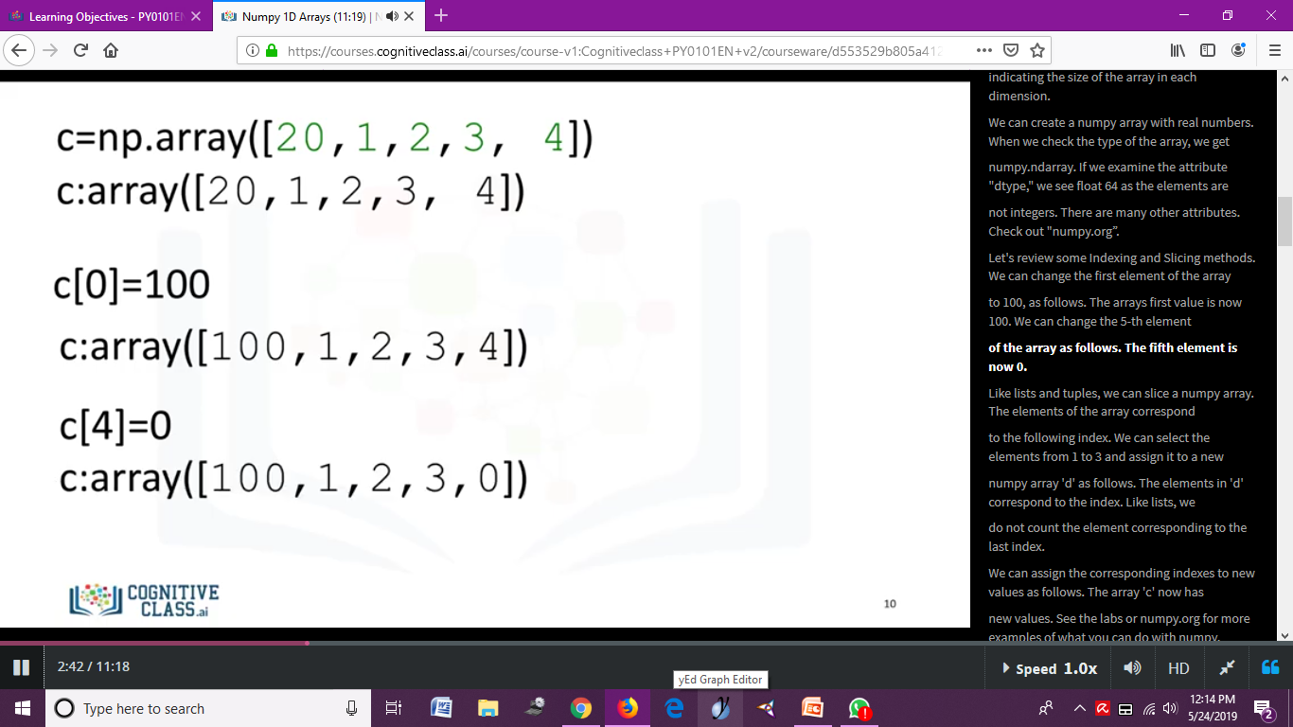
Pengindeks-an
Anggota/Elemen pada array dapat diganti dengan menggunakan indeks
Contoh ke-1:
Akan diganti elemen ke-0 dengan angka 100
Notes:
Misalkan “c” adalah array dengan lima elemen, yaitu:
c[0] = 20
c[1] = 1
c[2] = 2
c[3] = 3
c[4] = 4
Dapat dilakukan pengubahan isi elemen dari array dengan menggunakan indeks.
Contoh ke-1:
Pada array “c”, jika akan diubah isi elemen array di indeks ke-0 dengan 100, maka:
c[0] = 100
akan mengakibatkan isi array menjadi seperti berikut ini:
c:array ([100, 1, 2, 3, 4])
Dengan:
c[0] = 100
c[1] = 1
c[2] = 2
c[3] = 3
c[4] = 4

Slide 13
Pengindeks-an
Anggota/Elemen pada array dapat diganti dengan menggunakan indeks
Contoh ke-2:
Akan diganti elemen ke-4 dengan angka 0
Notes:
Pada Contoh ke-1, pengubahan array ke-0 menjadi 100, membuat array saat ini memiliki elemen seperti berikut:
c[0] = 100
c[1] = 1
c[2] = 2
c[3] = 3
c[4] = 4
Kemudian akan diubah lagi array pada indeks ke-4 dengan 0, maka:
C[4] = 0
c:array ([100, 1, 2, 3, 0])
Dapat dilihat bahwa elemen pada indeks ke-4 sudah berganti dengan 0.
c[0] = 100
c[1] = 1
c[2] = 2
c[3] = 3
c[4] = 0

Slide 14
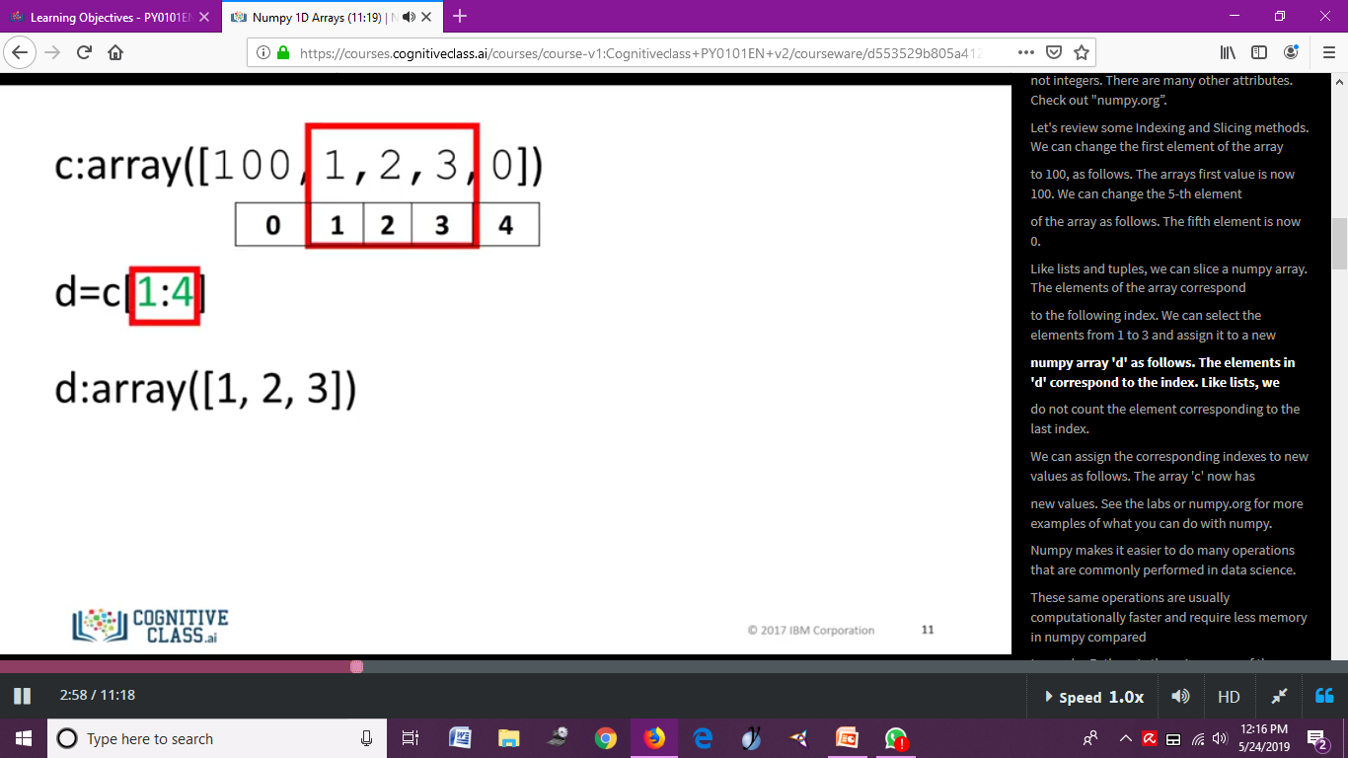
Pemotongan (Slicing)
Anggota/Elemen pada array dapat dipotong (slice)
Contoh ke-1:
Akan dipotong elemen array mulai nilai 1 sampai dengan 3 ([1, 2, 3])
Bagaimana
Batas ini ditentukan?
Notes:
Pada pemotongan (slicing), array dapat diambil anggota/elemennya sesuai dengan batas yang diberikan.
Misalkan suatu “c” adalah array dengan 5 (lima) anggota/elemen, yaitu: 100, 1, 2, 3, dan 0.
c[0] = 100
c[1] = 1
c[2] = 2
c[3] = 3
c[4] = 0
Contoh ke-1:
Akan dipotong elemen dari array “c” mulai nilai 1 pada array sampai dengan 3 ([1, 2, 3])
Maka dituliskan:
d= c[1:4], yang berarti akan diambil mulai indeks ke-1 sampai dengan batas ke-4
Hasil pemotongan (slicing) adalah:
d:array ([1,2,3])

Slide 15
Pemotongan (Slicing)
Anggota/Elemen pada array dapat dipotong (slice)
Contoh ke-1:
Akan dipotong elemen array mulai nilai 1 sampai 3 ([1, 2, 3])
100
1
2
3
0
0
1
2
3
4
BATAS
0
1
2
3
4
5
Notes:
Pada contoh ke-1 untuk kasus pemotongan (slicing):
Akan dipotong elemen array “c” mulai dari nilai 1 sampai dengan 3 ([1, 2, 3])
Diketahui elemen yang akan dipotong ditandai dengan indeks sebagai berikut:
c[1] = 1
c[2] = 2
c[3] = 3
Maka untuk perintah pemotongan (slicing):
d= c[1,4]
Dengan c[1] = nilai 1 pada array
Dan “4” merupakan nomor batas dari masing-masing elemen indeks dari array (seperti tampak pada Gambar) yang dimulai dari 0 (nol). Pada contoh kasus ini, batas indeks elemen array adalah 0 (nol) sampai dengan 5 (lima).
Sehingga, batas ke-4 dari elemen indeks ada pada c[3] = 3
Hasil pemotongan (slicing) d=c[1:4] adalah [1, 2, 3]

Slide 16
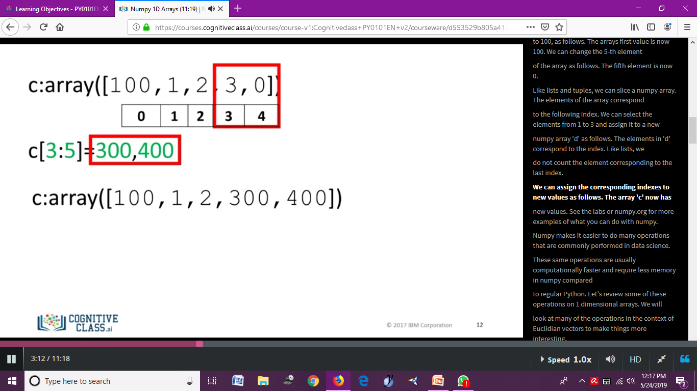
Pemotongan (Slicing)
Anggota/Elemen pada array dapat diganti nilainya berdasarkan indeks
Contoh ke-2:
Akan diganti nilai dalam array yaitu angka “3” dan “0” menjadi “300”, dan “400”
Bagaimana
batas ini ditentukan?
Notes:
Perintah pemotongan (slicing) dengan indeks juga dapat digunakan untuk mengganti nilai yang berada pada array.
Contoh ke-2, akan diganti nilai dari elemen yang berada pada array yaitu: nilai “3” sampai dengan “0” menjadi nilai “300” dan “400”
Maka perintah yang diberikan adalah:
c[3:5] = 300,400
Hasil yang didapatkan adalah:
c:array ([100, 1, 2, 300, 400)]

Slide 17
Pemotongan (Slicing)
Anggota/Elemen pada array dapat diganti nilainya berdasarkan indeks
Contoh ke-2:
Akan diganti nilai dalam array yaitu angka “3” dan “0” menjadi “300”, dan “400”
100
1
2
3
0
0
1
2
3
4
BATAS
0
1
2
3
4
5
Notes:
Nilai yang berada pada array dapat diganti dengan menggunakan indeks dari array.
Pada contoh ke-2 ini, diganti nilai “3” sampai dengan “0” yang berada dalam array, dimana:
Nilai “3” berada di indeks c[3]
Nilai “0” berada di indeks c[4]
Maka perintah yang diberikan memiliki batas adalah c[3:5], yang berarti 3 merupakan indeks awal, dan 5 adalah batas dari indeks array.

Slide 18
Operator Dasar
Bagian 3
Notes:
Bagian 3
Operator Dasar

Slide 19
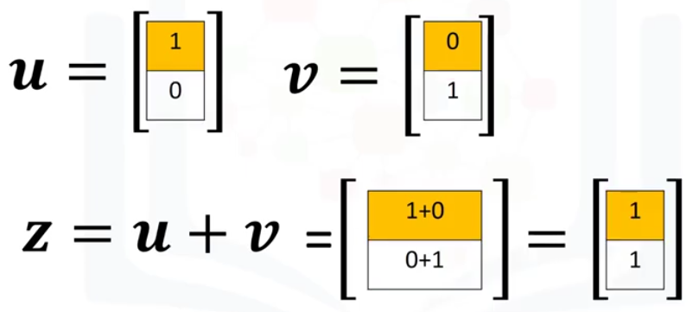
Penjumlahan dan Pengurangan pada Vektor
Notes:
Operator dasar yang digunakan untuk vektor, yaitu: Penjumlahan dan Pengurangan.
Pada operator penjumlahan, nilai pembilang akan dijumlahkan dengan nilai pembilang, begitu juga dengan nilai penyebut akan dijumlahkan dengan nilai penyebut.
Pada operator pengurangan berlaku hal yang sama dengan operator penjumlahan.
Berikut ini adalah salah satu contoh operator dasar yaitu penjumlahan.
Pada contoh diketahui dua vektor “u” dan “v”, dengan nilai vektor tersebut adalah:
u = [1, 0]
v = [0, 1]
Maka jika vektor “z” adalah hasil penjumlahan vektor “u” dan vektor “v”:
z = u + v
z = [1, 0] + [0, 1]
z = [1, 1]

Slide 20
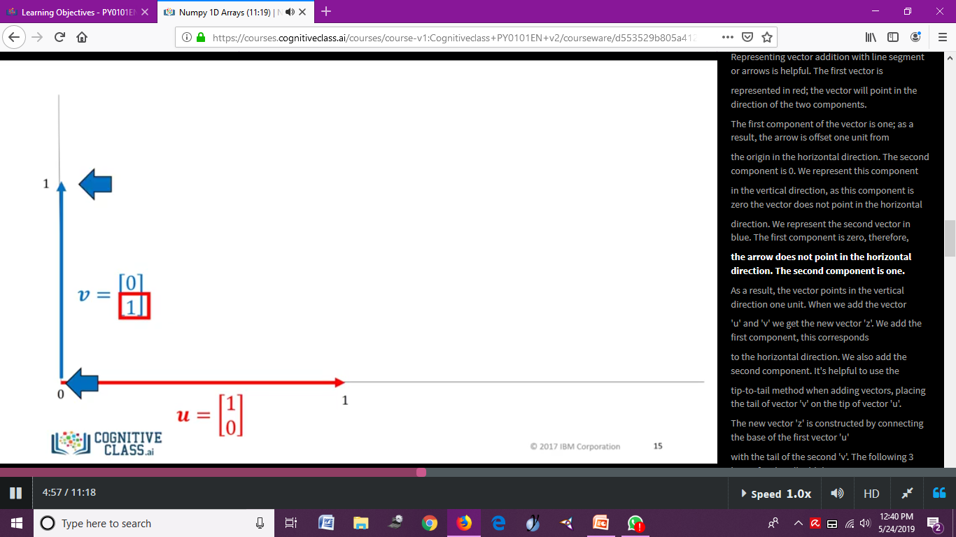
Penjumlahan dan Pengurangan pada Vektor
Notes:
Dalam sumbu koordinat, vektor “u” (u = [1, 0]) dan vektor “v” (v = [0, 1]) tampak pada Gambar, dengan:
Vektor “u” memiliki sumbu x = 1 dan sumbu y = 0
Vektor “v” memiliki sumbu x = 0 dan sumbu y = 1

Slide 21
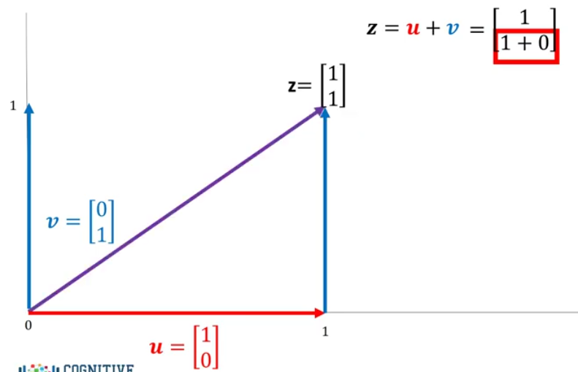
Penjumlahan dan Pengurangan pada Vektor
Notes:
Penjumlahan vektor “u” (u = [1, 0]) dan vektor “v” (v = [0,1]) menjadi vektor “z”:
z = u + v
z = [1, 0] + [0, 1]
z = [1, 1]
Dengan vektor baru “z” memiliki sumbu x= 1, dan sumbu y = 1

Slide 22
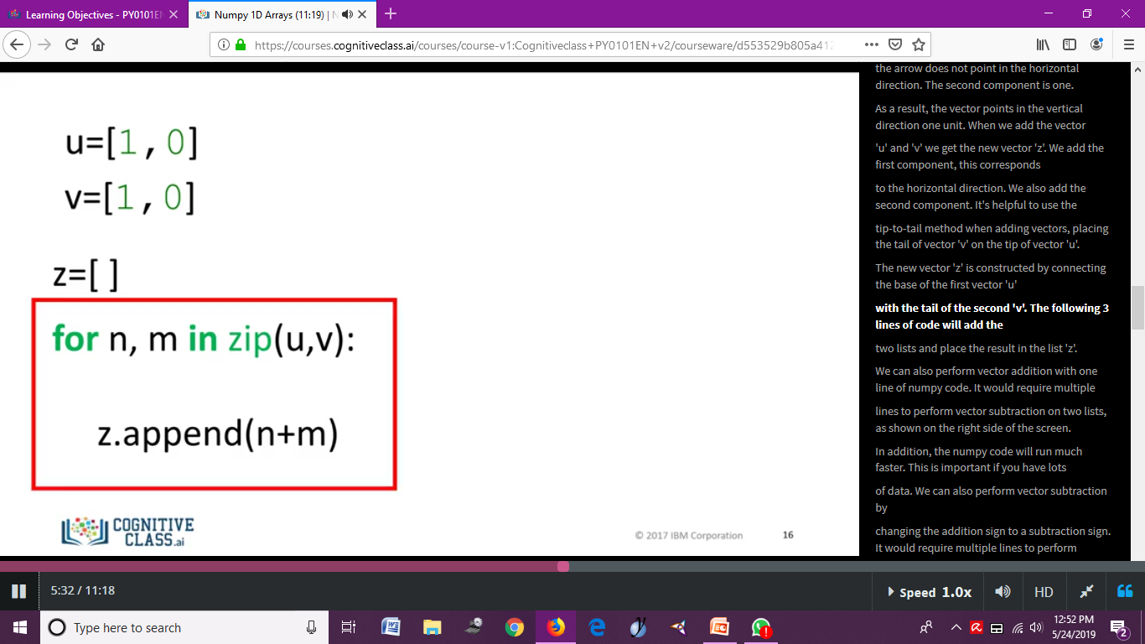
Penjumlahan dan Pengurangan pada Vektor
Perintah penjumlahan vektor pada Python
v=[ 0, 1 ]
Notes:
Vektor “u” (u = [1, 0]) dan vektor “v” (v = [0, 1])
Vektor “z” adalah vektor baru untuk menyimpan hasil operasi vektor yang lain.
Perintah penjumlahan vektor pada Python dapat dituliskan dengan “for…in zip” sebagai berikut:
u = [1, 0]
v = [0, 1]
z = []
for n, m in zip (u, v):
z.append (n+m)

Slide 23
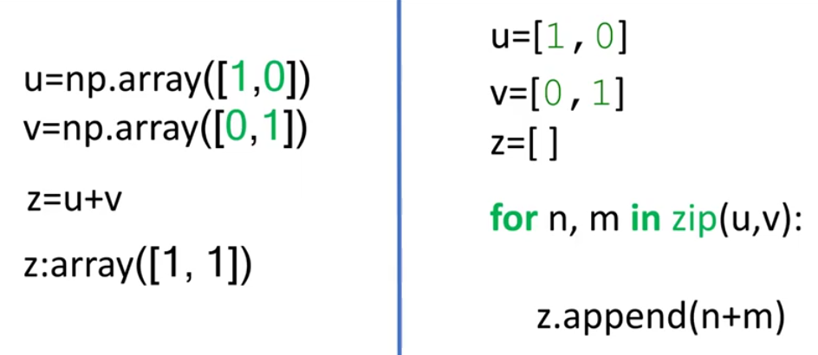
Penjumlahan dan Pengurangan pada Vektor
Perintah penjumlahan vektor pada Python
Notes:
Perintah penjumlahan vektor pada Python juga dapat dituliskan tanpa “for…in zip” sebagai berikut:
u = np.array ([1, 0])
v = np.array ([0, 1])
z = u + v
z: array ([1,1])

Slide 24

Penjumlahan dan Pengurangan pada Vektor
Perintah pengurangan vektor pada Python
Notes:
Perintah pengurangan pada Python juga dapat dituliskan tanpa “for…in zip” dan dengan perintah “for…in zip” sebagai berikut:
Pengurangan TANPA “for…in zip”:
u = np.array ([1, 0])
v = np.array ([0, 1])
z = u - v
z: array ([1,-1])
Pengurangan DENGAN “for … in zip”:
u = [1, 0]
v = [0, 1]
z = []
for n, m in zip (u, v):
z.append (n-m)

Slide 25

Perkalian dengan Skalar
Notes:
Perkalian skalar pada vektor
Misalkan vektor “y” dikalikan dengan suatu bilangan “2”
Dengan:
y = [1, 2]
Maka:
z = 2y
z = 2 [ 1, 2]
z = [2(1), 2(2)]
z = [2, 4]

Slide 26
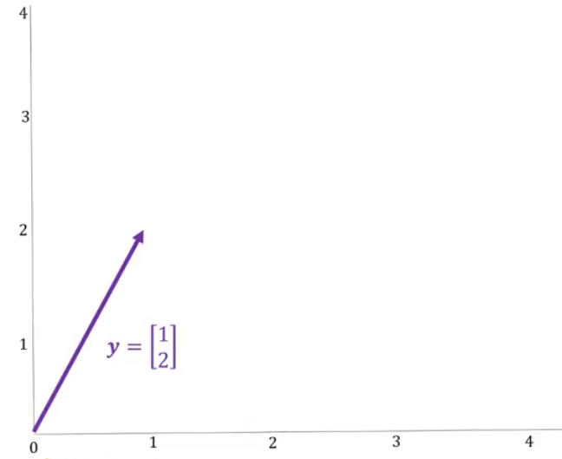
Perkalian dengan Skalar
Notes:
Dalam sumbu koordinat, suatu vektor y = [1, 2] tampak pada Gambar.
Vektor y = [1, 2], memiliki:
Sumbu x = 1
Sumbu y = 2

Slide 27
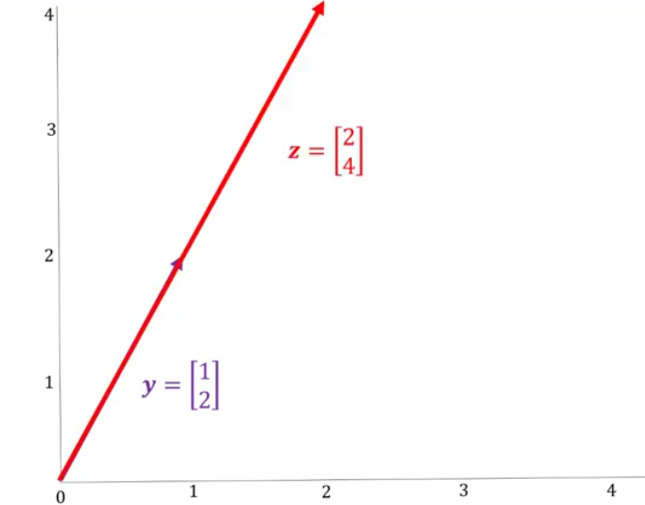
Perkalian dengan Skalar
Notes:
Jika vektor “z” merupakan perkalian skalar dari vektor “y” dengan bilangan “2”, maka vektor baru “z” tampak pada Gambar.
Dengan y = [1, 2], maka:
z = 2y
z = 2 [1, 2]
z = [2(1), 2(2)]
z = [2, 4]
Vektor baru “z” memiliki sumbu x = 2 dan sumbu y = 4

Slide 28
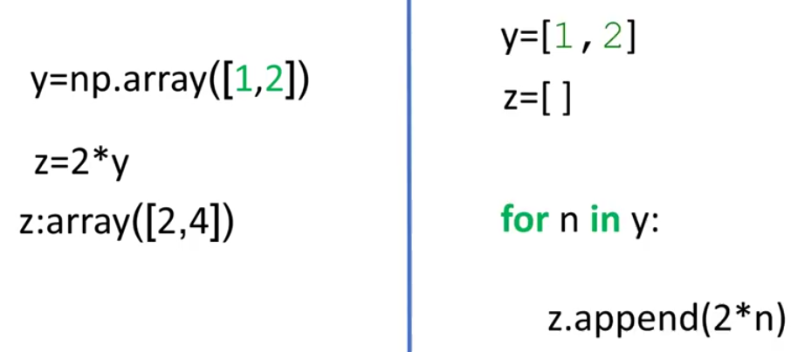
Perkalian dengan Skalar
Perintah perkalian skalar vektor pada Python
Notes:
Perintah perkalian skalar pada Python dapat dituliskan dengan menggunakan tanda “*” dan dapat juga ditulis dengan menggunakan “for…in….”.
Perkalian skalar TANPA “for…in….”:
y = np.array ([1, 2])
z = 2*y
z: array ([2,4])
Perkalian skalar DENGAN “for … in…”:
y = [1, 2]
z = []
for n in y:
z.append (2*n)

Slide 29
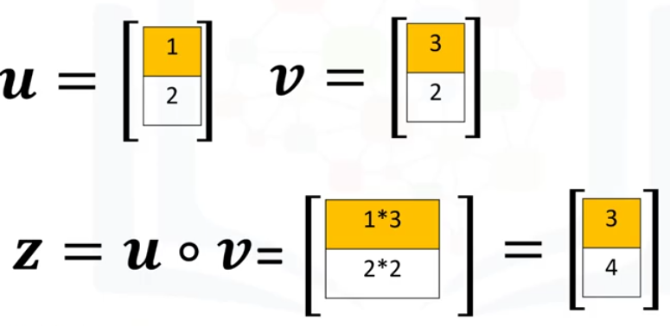
Perkalian Product pada Vektor
Notes:
Perkalian product pada vektor dilakukan dengan mengalikan pembilang dengan pembilang, dan mengalikan penyebut dengan penyebut.
Contoh:
u = [1, 2]
v = [3, 2]
Maka:
z = u o v
z = [1, 2] o [3, 2]
z = [(1)*(3), (2)*(2)]
z = [3, 4]

Slide 30
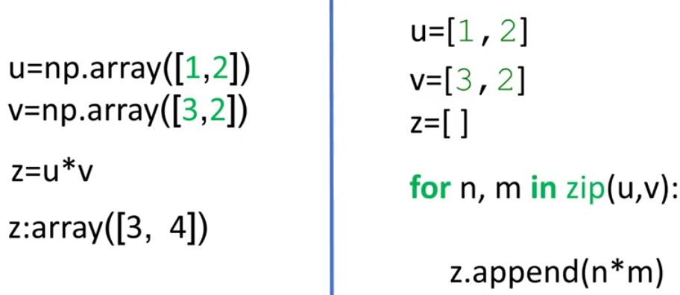
Perkalian Product pada Vektor
Perintah perkalian product vektor pada Python
Notes:
Perintah perkalian product pada Python juga dapat dituliskan tanpa “for…in zip” dan dengan perintah “for…in zip” sebagai berikut:
Perkalian product TANPA “for…in zip”:
u = np.array ([1, 2])
v = np.array ([3, 2])
z = u * v
z: array ([3,4])
Pengurangan DENGAN “for … in zip”:
u = [1, 2]
v = [3, 2]
z = []
for n, m in zip (u, v):
z.append (n*m)

Slide 31
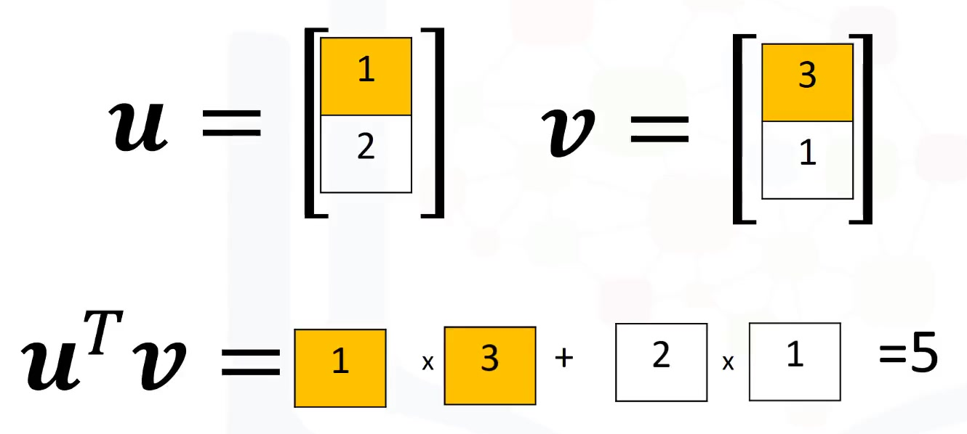
Perkalian Dot Product pada Vektor
Notes:
Perkalian dot product pada vektor (array 1D) adalah perkalian vektor antara baris dan kolom yang kemudian dijumlahkan menjadi satu hasil angka.
Contoh:
u = [1, 2]
v = [3, 1]
Maka:
u x v = (1)(3) + (2)(1)
u x v = 5
Catatan:
Perkalian dot product dilakukan dengan cara:
u(baris satu; kolom satu) x v(baris satu; kolom satu) dijumlahkan dengan perkalian dari
U(baris dua; kolom satu) x v(baris dua; kolom satu)

Slide 32
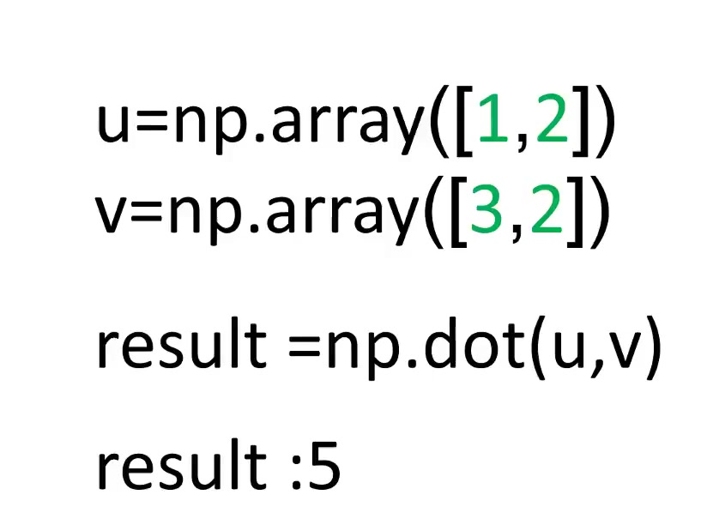
Perkalian Dot Product pada Vektor
Perintah perkalian dot product vektor pada Python
Notes:
Perintah perkalian product pada Python dituliskan sebagai berikut:
u = np.array ([1, 2])
v = np.array ([3, 2])
result = np.dot (u, v)
result: 5

Slide 33
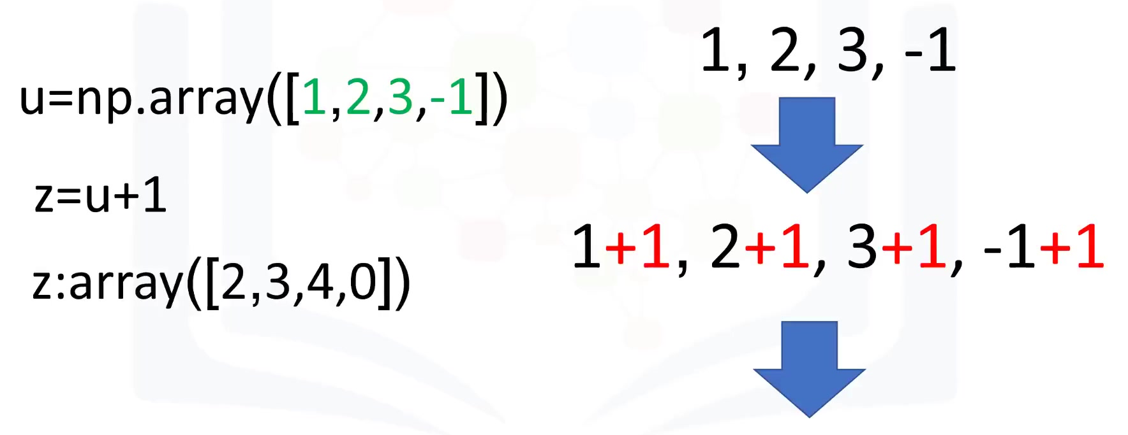
Menjumlahkan dengan suatu bilangan tertentu pada numpy array
Notes:
Anggota/elemen pada array dapat dijumlahkan dengan suatu bilangan tertentu.
Misalkan:
Suatu array dengan elemen adalah [1, 2, 3, -1], dan masing-masing elemen akan dijumlahkan dengan nilai 1, menjadi elemennya adalah [(1+1), (2+1), (3+1), (-1+1)]
Maka dengan python dapat dituliskan sebagai berikut:
u = np.array ([1, 2, 3, -1])
z = u + 1
z : array ([2, 3, 4, 0])

Slide 34
Fungsi Umum
Bagian 4
Notes:
Bagian 4
Fungsi Umum

Slide 35
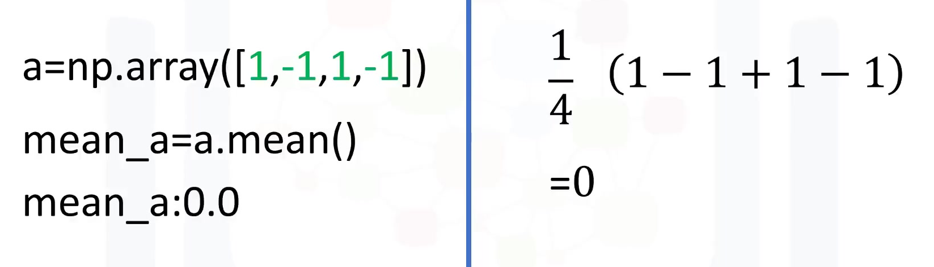
Fungsi Umum
Perintah untuk mencari nilai rata-rata
Notes:
Fungsi umum pada numpy array dapat digunakan untuk mencari nilai rata-rata, dan perintah yang digunakan pada python adalah:
a = np.array ([1, -1, 1, -1])
mean_a = a.mean()
mean_a: 0.0

Slide 36
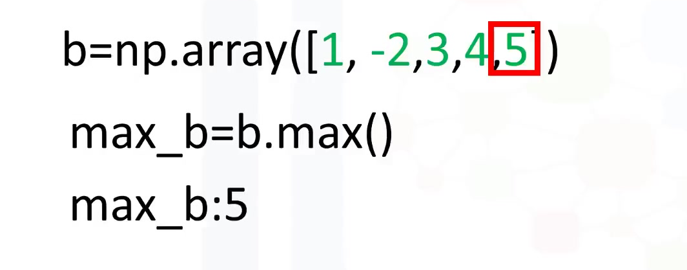
Fungsi Umum
Perintah untuk mencari nilai tertinggi (max)
Notes:
Fungsi umum pada numpy array dapat digunakan untuk mencari nilai tertinggi (max), dan perintah yang digunakan pada python adalah:
b = np.array ([1, -2, 3, 4, 5])
max_b = b.max ()
max_b : 5

Slide 37
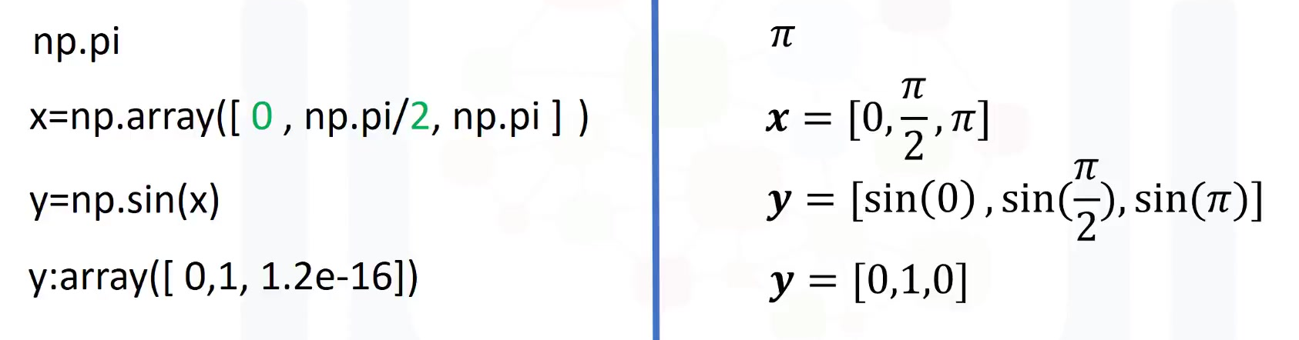
Fungsi Umum
Perintah untuk nilai phi
Notes:
Pada numpy array, juga ada fungsi phi yang dapat digunakan, dituliskan sebagai berikut:
np.pi
x=np.array ([0, np.pi/2, np.pi])
y = np.sin (x)
y : array ([0, 1, 1.2e-16])

Slide 38
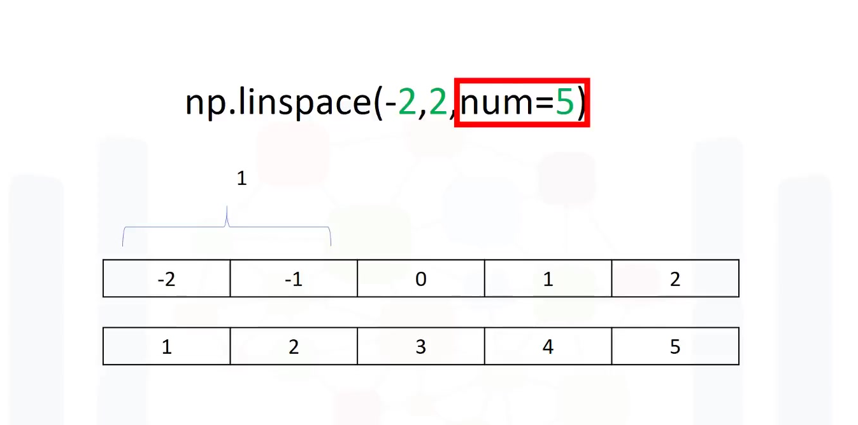
Fungsi Umum
Perintah linspace, contoh ke-1
Notes:
Fungsi umum pada numpy array juga bisa dengan menuliskan batas bawah, batas atas, dan jumlah anggota/elemen dari array tersebut.
Contoh ke-1:
Suatu array memiliki:
Batas bawah = -2
Batas atas = 2
Jumlah anggota/elemen = 5
Maka:
Interval antara -2 s/d 2 akan berjarak 1
List dalam array menjadi: [-2, -1, 0, 1, 2]

Slide 39
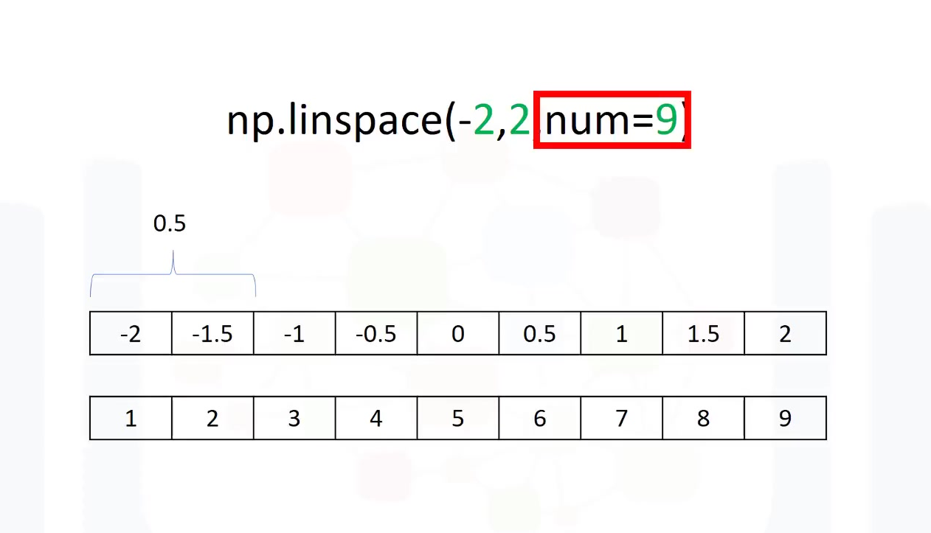
Fungsi Umum
Perintah linspace, contoh ke-2
Notes:
Contoh ke-2:
Diketahui:
Batas bawah = -2
Batas atas = 2
Jumlah anggota/elemen dalam array = 9
Maka:
Anggota/elemen dari array adalah: [-2, -1.5, -1, -0.5, 0, 0.5, 1, 1.5, 2]
Dengan interval jarak antar anggota/elemen adalah 0.5

Slide 40
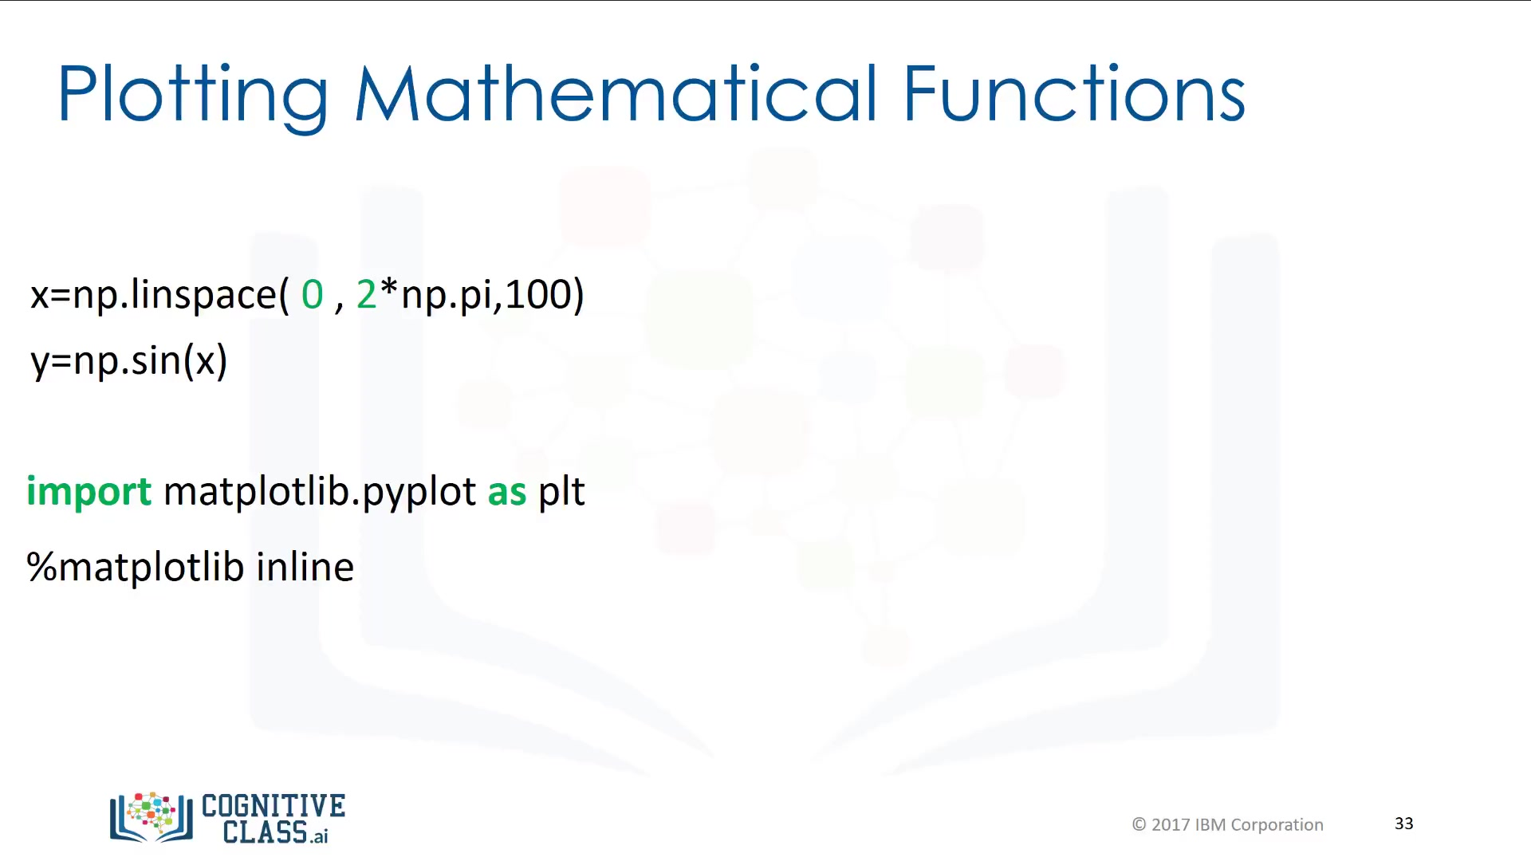
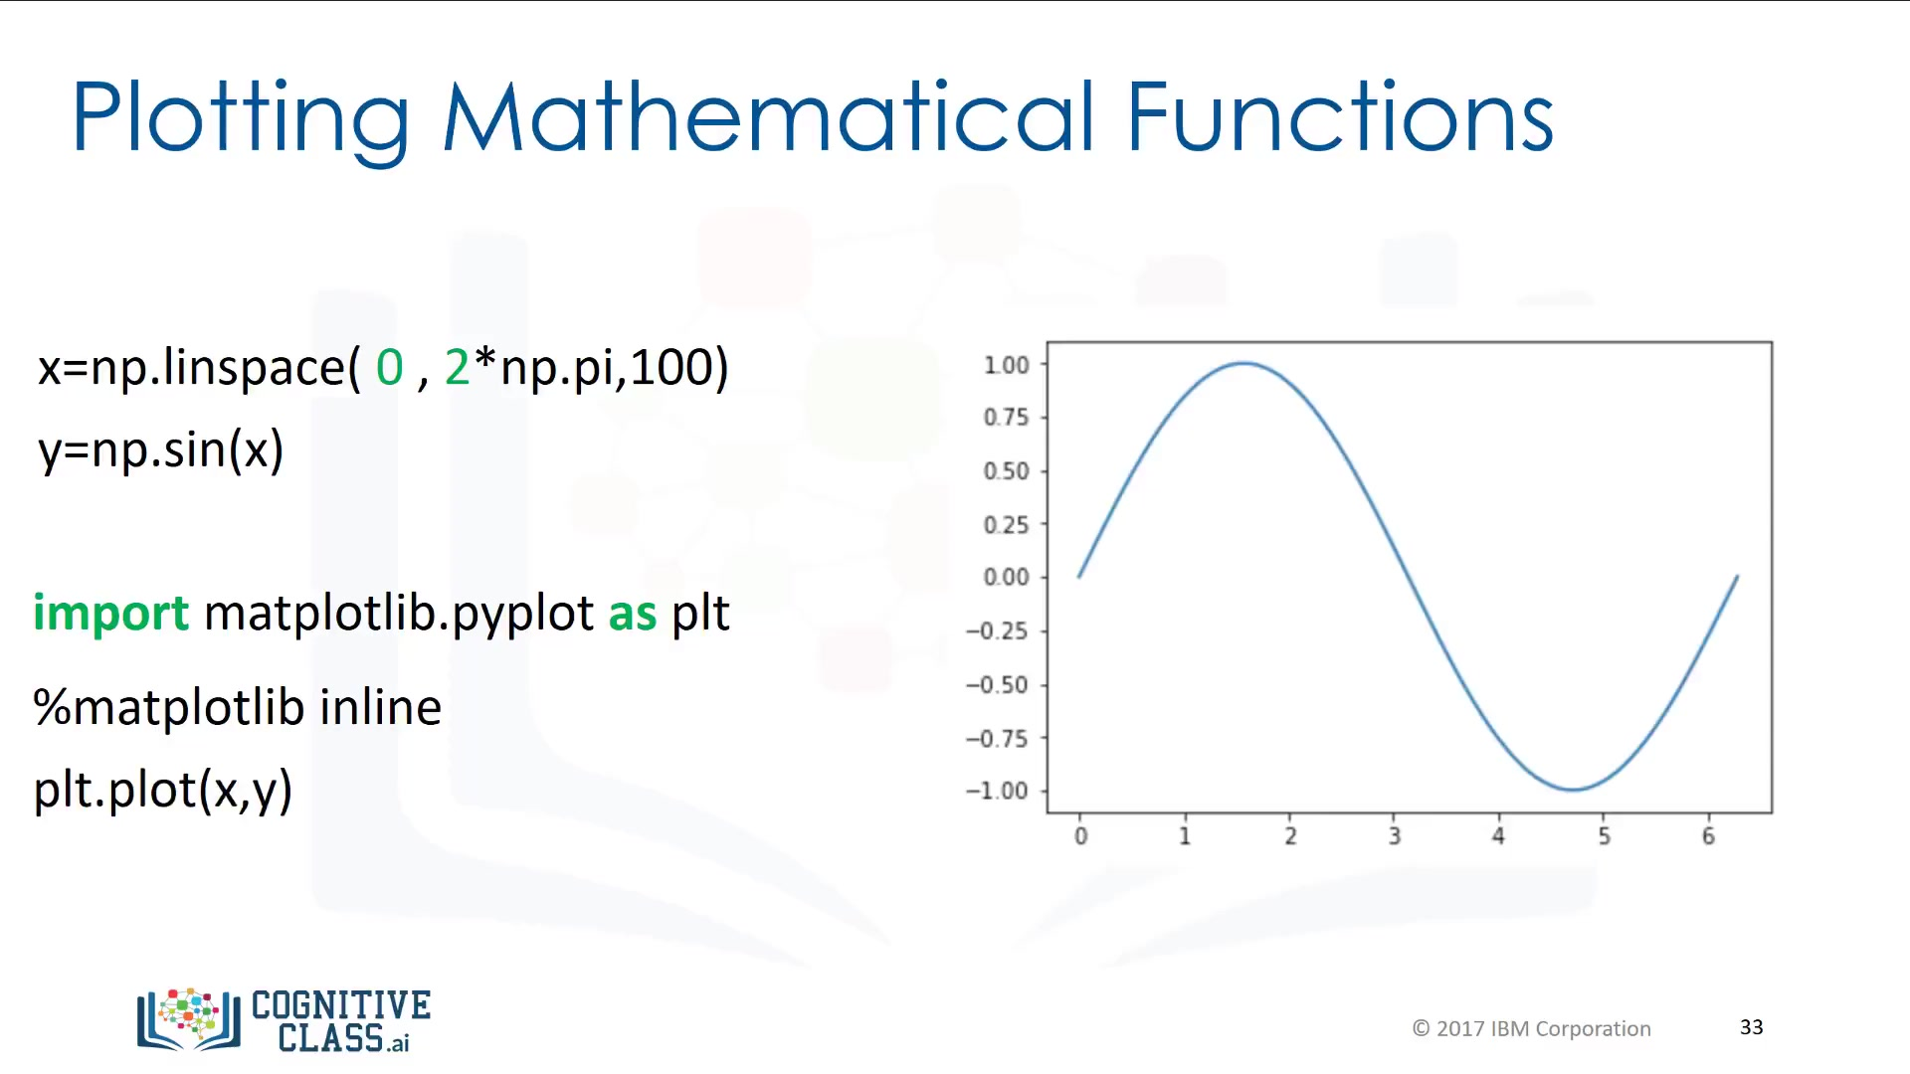
Fungsi Umum
Gambar grafik dari fungsi linspace pada formula matematika
Notes:
Fungsi matematika dapat digambarkan dalam bentuk grafik.
Misalkan untuk perintah linspace:
x = np.linspace (0, 2*np.pi, 100)
y = np.sin (x)
Maka grafik digambarkan dengan perintah berikut ini:
Import matplotlib.pyplot as plt
%matplotlib inline

Slide 41
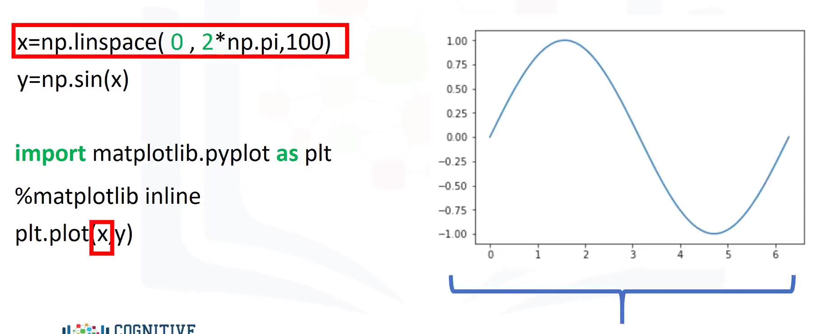
Fungsi Umum
Gambar grafik dari fungsi linspace pada formula matematika (Sumbu X)
Notes:
Pada perintah berikut ini:
plt.plot (x, y)
Menandakan sumbu x dan sumbu y
Dengan:
Sumbu x adalah array yang didapatkan dari fungsi:
x = np.linspace (0, 2*np.pi, 100)
Catatan:
Fungsi linspace memberikan keluaran anggota/elemen dari array sesuai dengan parameter yang diberikan.
Pada contoh parameter yang diberikan adalah:
Batas bawah = 0
Batas atas = 2* pi
Jumlah anggota/elemen = 100

Slide 42
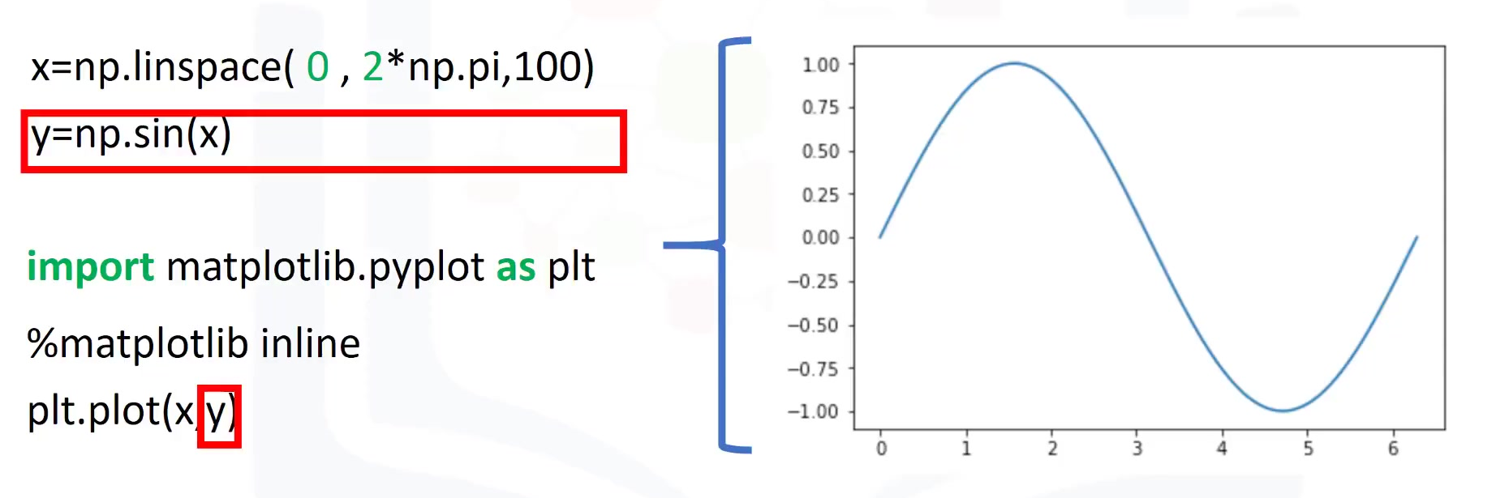
Fungsi Umum
Gambar grafik dari fungsi linspace pada formula matematika (Sumbu Y)
Notes:
Pada perintah berikut ini:
plt.plot (x, y)
Menandakan sumbu x dan sumbu y
Dengan:
Sumbu y = np.sin (x)
Catatan:
Fungsi np.sin menghitung nilai sin dari variabel x

Slide 43
Numpy 2 Dimensi
Bagian 2

Slide 44
Pembahasan 2D -Numpy
Dasar 2 Dimensi (2D) dan Pembuatan Array 2 Dimensi (2D)
Pengindeksan (Indexing) dan Pemotongan (Slicing) pada 2D
Operator Dasar pada 2D
Notes:
Pada numpy 2D, pembahasannya adalah:
Dasar 2D dan pembuatan array 2D
Pengindeks-an dan pemotongan pada 2D
Operasi dasar pada 2D

Slide 45
Dasar 2D dan Pembuatan Array 2D
Bagian 1
Notes:
Bagian 1
Dasar 2D dan Pembuatan Array 2D

Slide 46
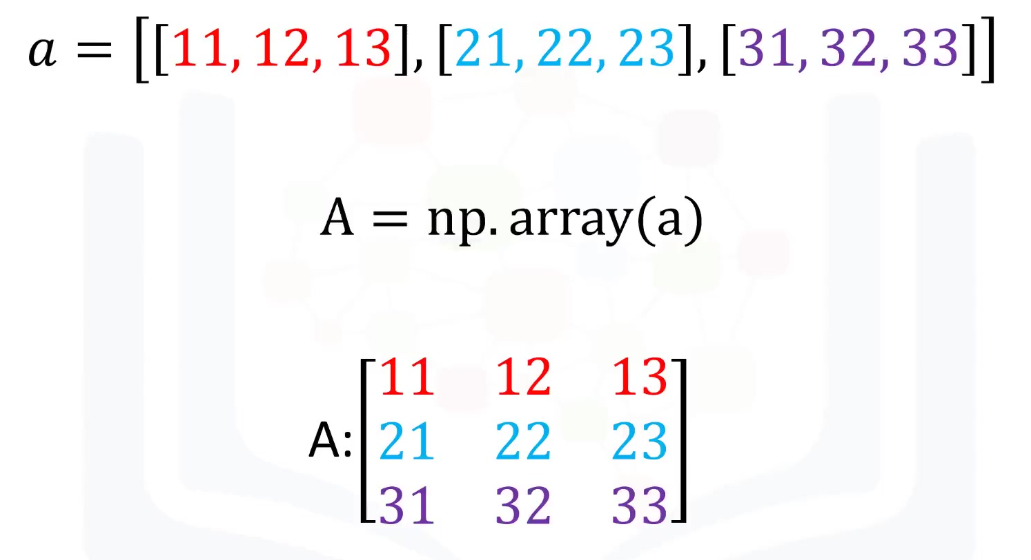
Dasar Dua Dimensi (2D)
Baris ke-1
Baris ke-2
Baris ke-3
Baris ke-1
Baris ke-2
Baris ke-3
Notes:
Array dua dimensi (2D) seperti array bersarang.
Contoh:
a = [[11, 12, 13], [21, 22, 23], [31, 32, 33]]
Array 2D ini memiliki 3 baris, yaitu:
Baris ke-1 = 11, 12, 13
Baris ke-2 = 21, 22, 23
Baris ke-3 = 31, 32, 33
Dengan masing-masing baris memiliki 3 kolom.
Keterangan:
Kurung siku “[]” yang berada didalam adalah pembatas baris dalam array 2D (array [x,y]).

Slide 47
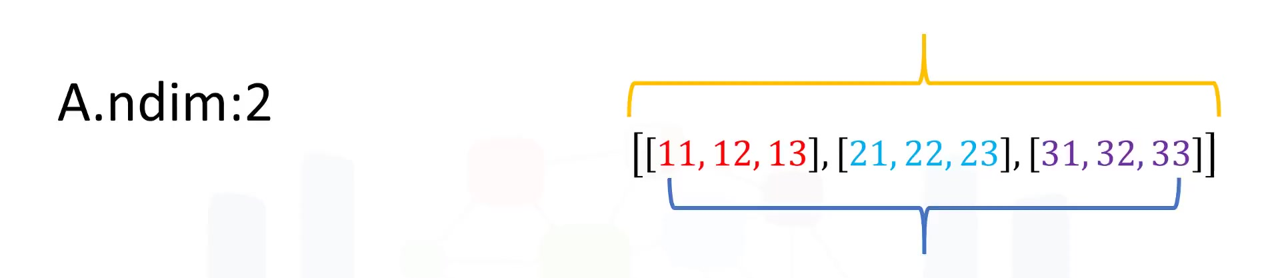
Dasar Dua Dimensi (2D)
Perintah “ndim”
Dim 1
Dim 2
Ndim digunakan untuk mendeklarasikan jumlah dimensi.
Pada contoh diatas, dimensi array adalah 2 (2D), dan ditandai dengan adanya 2 kali kurung siku “[[…….]], dapat disebut sebagai array bersarang.
Notes:
Perintah ndim digunakan untuk mendeklarasikan jumlah dimensi.
Pada contoh:
A.ndim: 2
Artinya variabel “A” memiliki dimensi 2 (2D) dengan penulisan anggota/elemen ditandai dengan kurung siku 2 kali “[[……]]”
Contoh

Slide 48
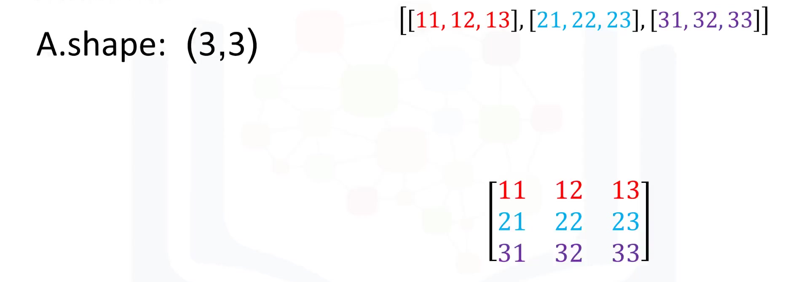
Dasar Dua Dimensi (2D)
Perintah “shape”
Tiap Baris terdiri dari 3 kolom
3
3
3
Terdiri dari 3 Baris
3
Baris
Kolom
Axis 0
Axis 1
3
Axis 0
3
Axis 1
Notes:
Perintah “Shape” untuk mendefinisikan jumlah baris dan kolom dari array 2 dimensi.
Pada contoh:
A.shape: (3,3)
Artinya bahwa array 2D memiliki jumlah baris 3 (axis 0) dan jumlah kolom 3 (axis 1)
Atau pada matriks disebut sebagai matriks dengan ukuran 3x3

Slide 49
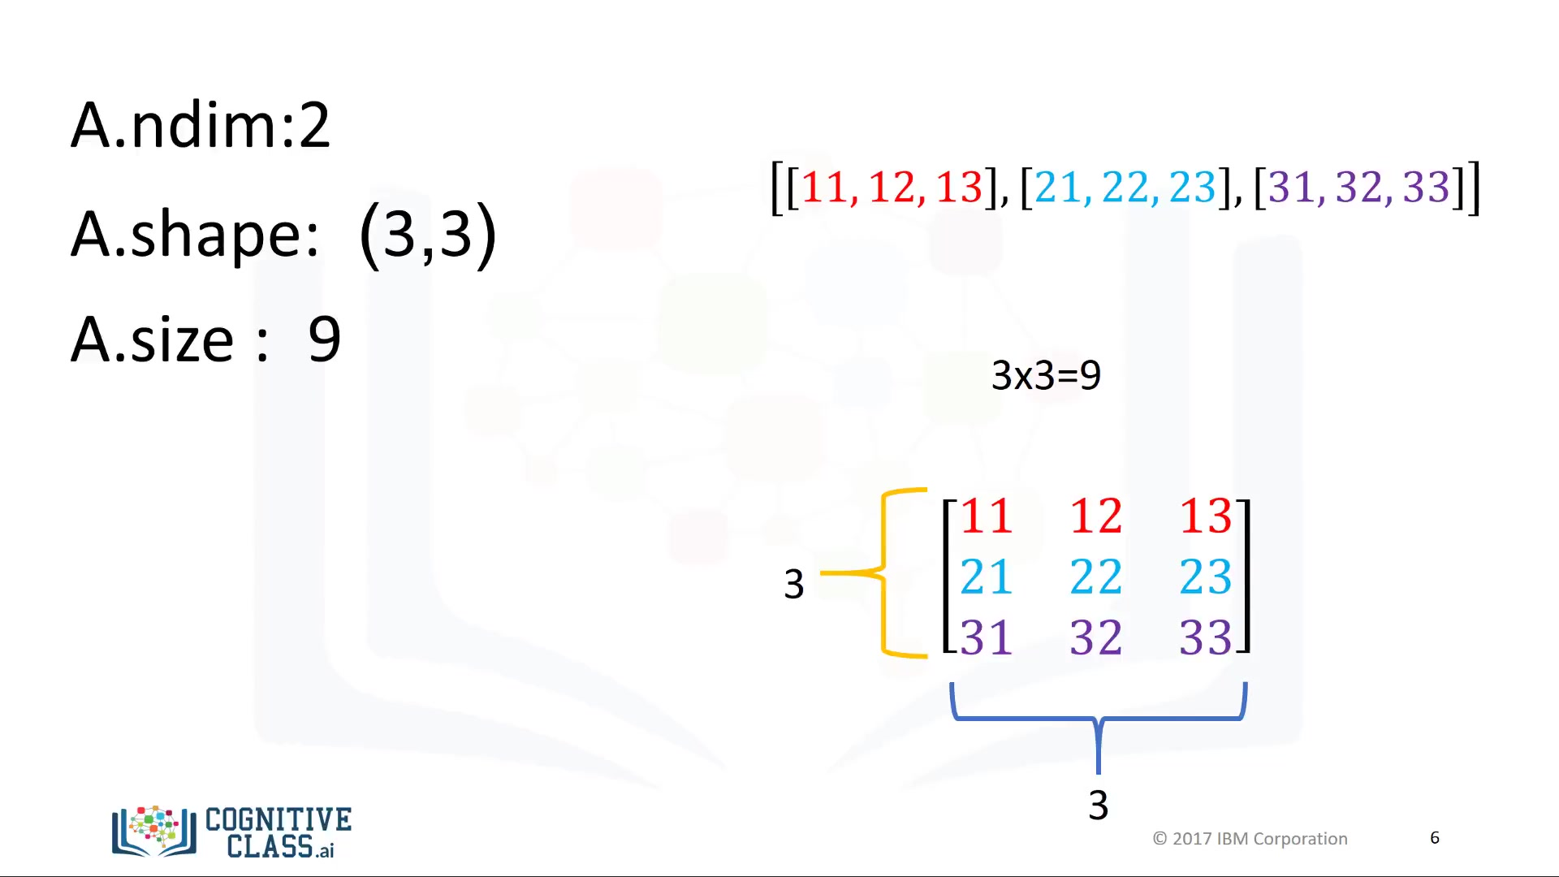
Dasar Dua Dimensi (2D)
Perintah “size”
Notes:
Perintah “size” digunakan untuk mengetahui ukuran dari array 2D
Pada contoh:
A = [[11, 12, 13], [21, 22, 23], [31, 32, 33]]
Diketahui bahwa A memiliki jumlah baris = 3 dan kolom = 3
Maka:
A.Size : 9
Didapatkan dari (jumlah baris) x (jumlah kolom) = 3 x 3 = 9

Slide 50
Pengindeks-an dan Pemotongan pada 2D
Bagian 2
Notes:
Bagian 2
Pengindeks-an (indexing) dan Pemotongan (Slicing) 2D

Slide 51
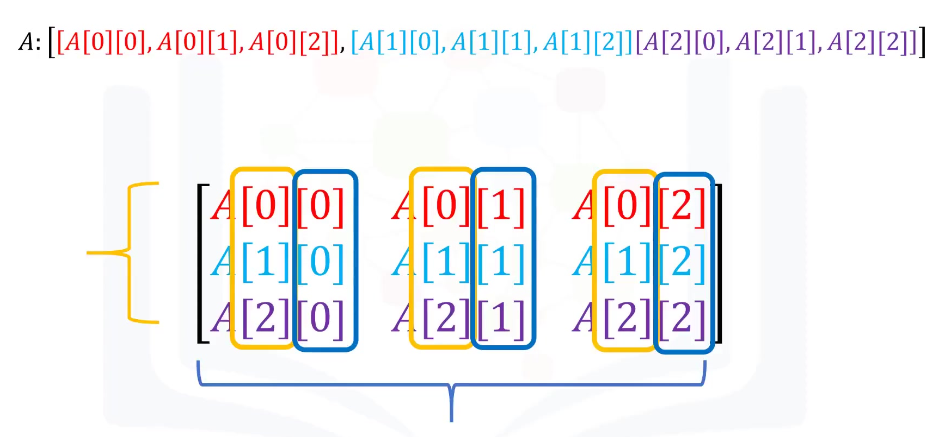
Pengindeks-an 2D
Notes:
Pengindeks-an 2D dimulai dari [0….n, 0….m]
Pada contoh:
Tulisan berwarna merah adalah baris ke-1 dengan penomoran indeks sebagai berikut:
Baris ke-1 Kolom ke-1 = [0,0]
Baris ke-1 Kolom ke-2 = [0,1]
Baris ke-1 Kolom ke-3 = [0,2]
Tulisan berwarna biru adalah baris ke-2 dengan penomoran indeks sebagai berikut:
Baris ke-2 Kolom ke-1 = [1,0]
Baris ke-2 Kolom ke-2 = [1,1]
Baris ke-2 Kolom ke-3 = [1,2]
Tulisan berwarna ungu adalah baris ke-3 dengan penomoran indeks sebagai berikut:
Baris ke-3 Kolom ke-1 = [2,0]
Baris ke-3 Kolom ke-2 = [2,1]
Baris ke-3 Kolom ke-3 = [2,2]

Slide 52
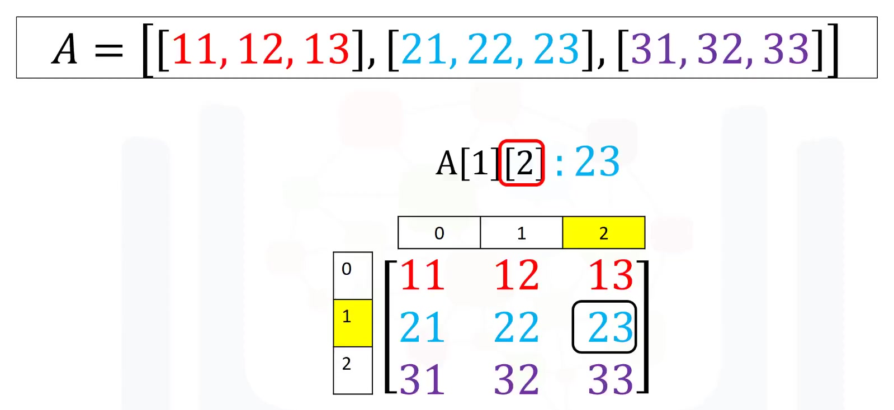
Pengindeks-an 2D
Contoh ke-1
Notes:
Contoh ke-1 pada array 2D dengan anggota/elemennya adalah:
A = [[11, 12, 13], [21, 22, 23], [31, 32, 33]]
Baris ke-1 (indeks 0) = 11, 12, 13
Baris ke-2 (indeks 1) = 21, 22, 23
Baris ke-3 (indeks 2) = 31, 32, 33
Jika ingin diketahui nilai dari array 2D dengan : A [1,2]
Maka:
Nilai tersebut ada di baris dengan indeks ke-1 dan ada di kolom dengan indeks ke-2
Didapatkan:
A [1, 2] adalah nilai 23

Slide 53
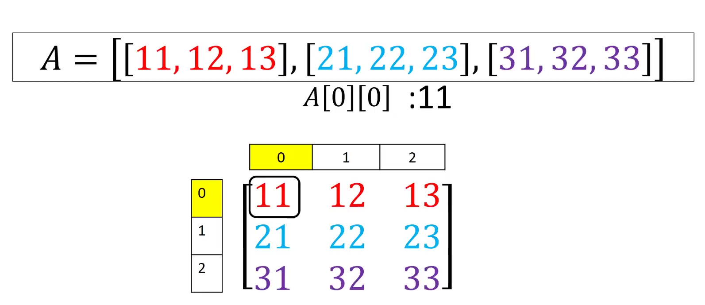
Pengindeks-an 2D
Contoh ke-2
Notes:
Contoh ke-2 pada array 2D dengan anggota/elemennya adalah:
A = [[11, 12, 13], [21, 22, 23], [31, 32, 33]]
Baris ke-1 (indeks 0) = 11, 12, 13
Baris ke-2 (indeks 1) = 21, 22, 23
Baris ke-3 (indeks 2) = 31, 32, 33
Jika ingin diketahui nilai dari array 2D dengan : A [0,0]
Maka:
Nilai tersebut ada di baris dengan indeks ke-0 dan ada di kolom dengan indeks ke-0
Didapatkan:
A [0, 0] adalah nilai 11

Slide 54
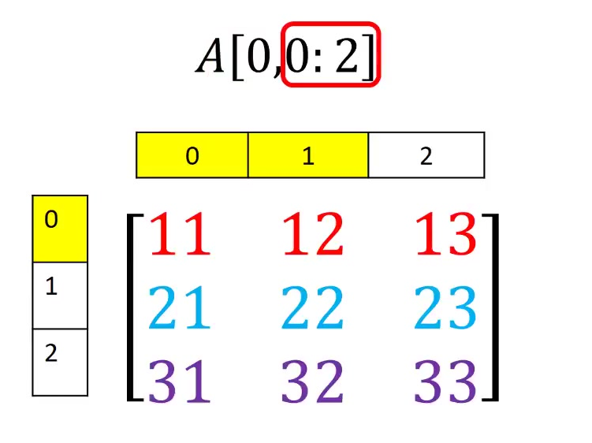
Pemotongan (Slicing) 2D
Contoh ke-1
A [0, 0:2] = [11, 12]
0
1
2
0
1
2
3
Batas Indeks
Notes:
Pemotongan (slicing) dapat dilakukan pada array 2D dengan menggunakan indeks.
Contoh ke-1:
Pemotongan dilakukan dengan A[0, 0:2]
Maka:
0 merupakan indeks untuk baris, artinya ada di baris ke-1
0:2 merupakan indeks untuk kolom dengan kriteria yaitu:
Batas bawah = 0, artinya mulai dari indeks 0 (ada di kolom ke-1)
Batas atas = 2, artinya sampai dengan batas indeks 2 (ada di kolom ke-2)
Sehingga,
A [0, 0:2] = ([11, 12])

Slide 55
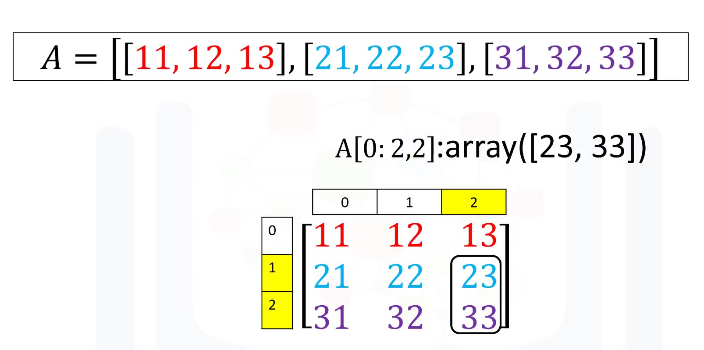
Pemotongan (Slicing) 2D
Contoh ke-2
Notes:
Contoh ke-2 untuk pemotongan array 2D dengan indeks adalah:
Pemotongan dengan:
A [0:2, 2]
Maka:
0:2, merupakan pemotongan untuk baris dengan
Batas bawah = 0, artinya mulai dari indeks 0 yaitu baris ke-1
Batas atas = 2, artinya sampai dengan batas indeks ke-2, yaitu baris ke-2
2, merupakan pemotongan untuk kolom pada indeks ke-2 yaitu kolom ke-3
Maka:
A [0:2, 2] = ([23, 33])…., apakah benar ?
Revisi:
Jika yang dipotong adalah:
A [0:2, 2], hasilnya adalah ([13, 23])
Jika ingin memotong ([23, 33]), maka pemotongan dilakukan dengan cara berikut:
A [1:3, 2]

Slide 56
Operasi Dasar pada 2D
Bagian 3
Notes:
Bagian 3
Operasi Dasar pada 2D

Slide 57
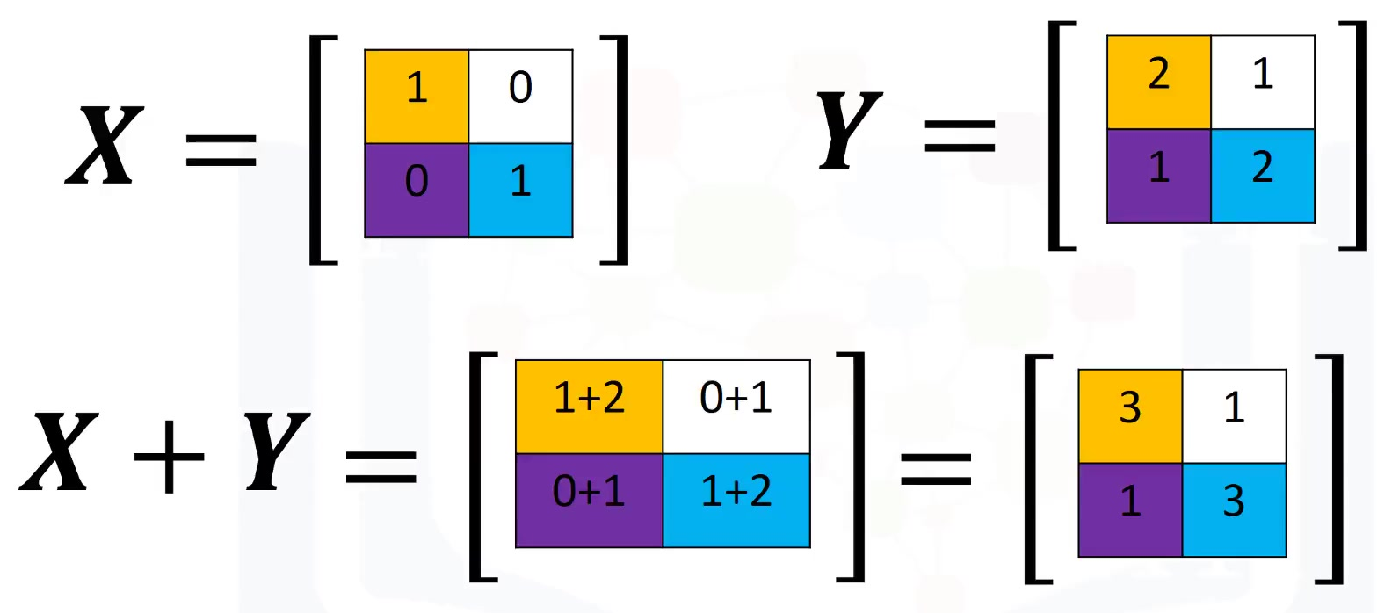
Penjumlahan Array 2D
Contoh ke-1
Notes:
Penjumlahan pada array 2D dilakukan antar pembilang dengan pembilang dan indeks kolom yang sama, begitu juga penyebut dijumlahkan dengan penyebut yang memiliki indeks kolom yang sama.
Penjumlahan array 2D dilakukan untuk dua atau lebih array 2D yang memiliki ukuran sama (ordo sama)
Pada contoh:
X = [[1, 0], [0, 1]]
Y = [[2, 1], [1, 2]]
Maka:
X + Y = [[(1+2), (0+1)], [(0+1), (1+2)]]
X + Y = [[3, 1], [1, 3]]

Slide 58
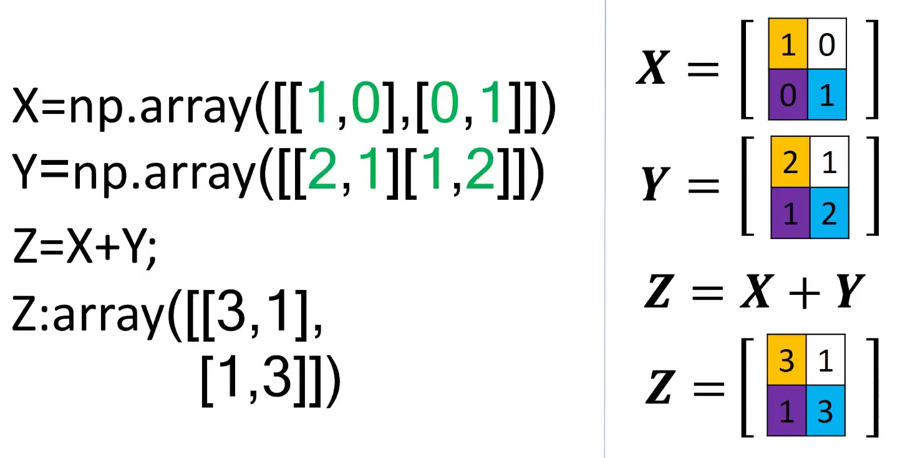
Penjumlahan Array 2D
Perintah Penjumlahan Array 2D pada Python
Notes:
Perintah penjumlahan array 2D pada Python tampak pada sisi kiri, seperti berikut ini
X = np.array ([[1, 0], [0, 1]])
Y = np.array ([[2, 1], [1, 2]])
Z = X + Y;
Z : array ([[3, 1], [1, 3]])

Slide 59
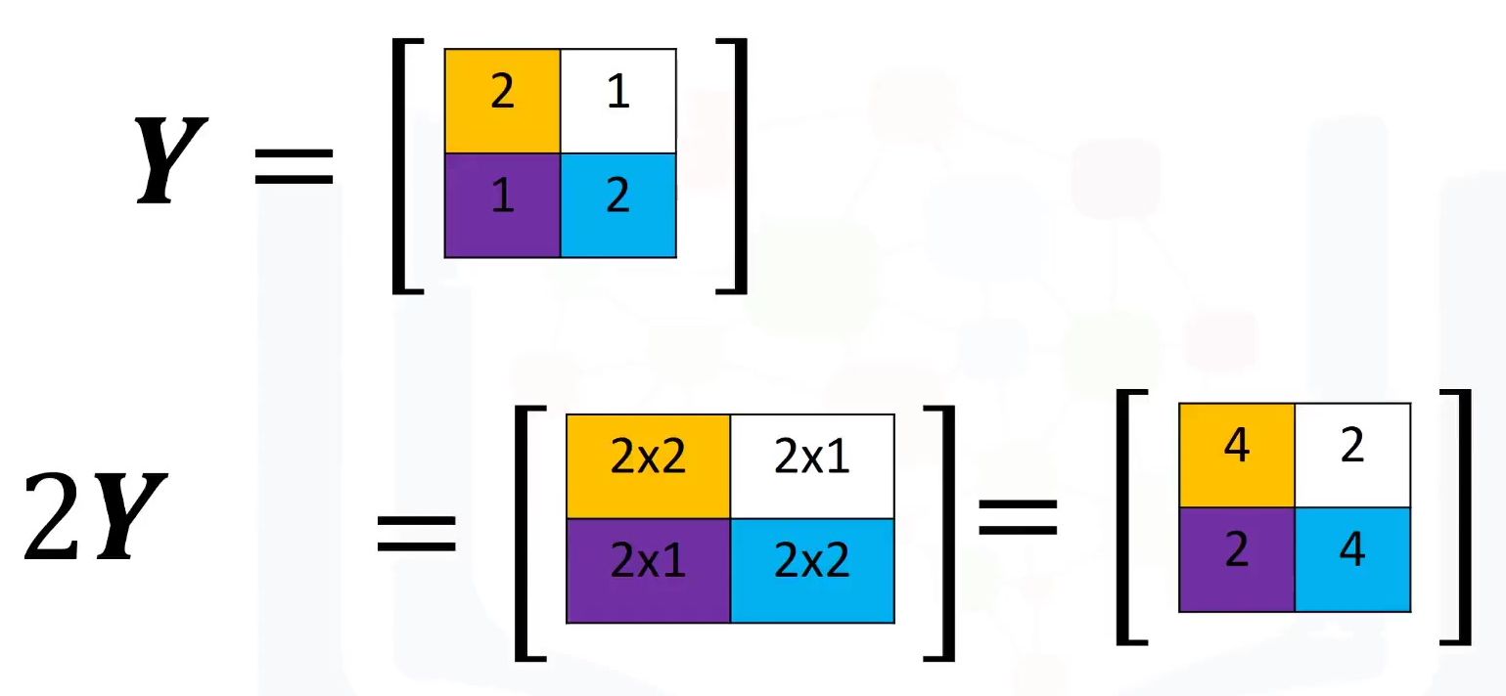
Perkalian Skalar pada Array 2D
Contoh ke-1
Notes:
Perkalian skalar juga dapat dilakukan pada array 2D.
Pada contoh diketahui array 2D:
Y = [[2, 1], [1, 2]]
Maka:
2Y = 2 * ([[2, 1], [1, 2]])
2Y = [[(2*2), (2*1)], [(2*1), (2*2)]])
2Y = [[4, 2], [2, 4]]

Slide 60
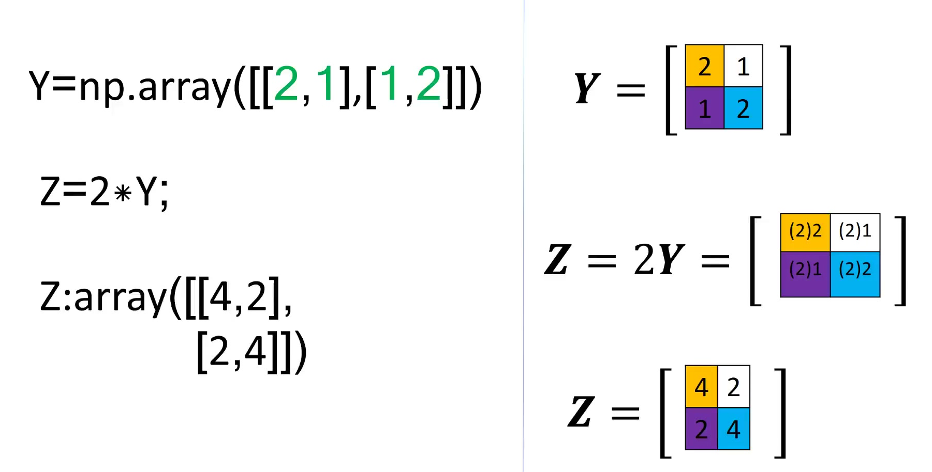
Perkalian Skalar pada Array 2D
Perintah Perkalian Skalar Array 2D pada Python
Notes:
Perintah perkalian skalar array 2D pada Python tampak pada sisi kiri, seperti berikut ini:
Y = np.array ([[2, 1], [1, 2]])
Z = 2* Y;
Z = array ([[4, 2], [2, 4]])

Slide 61
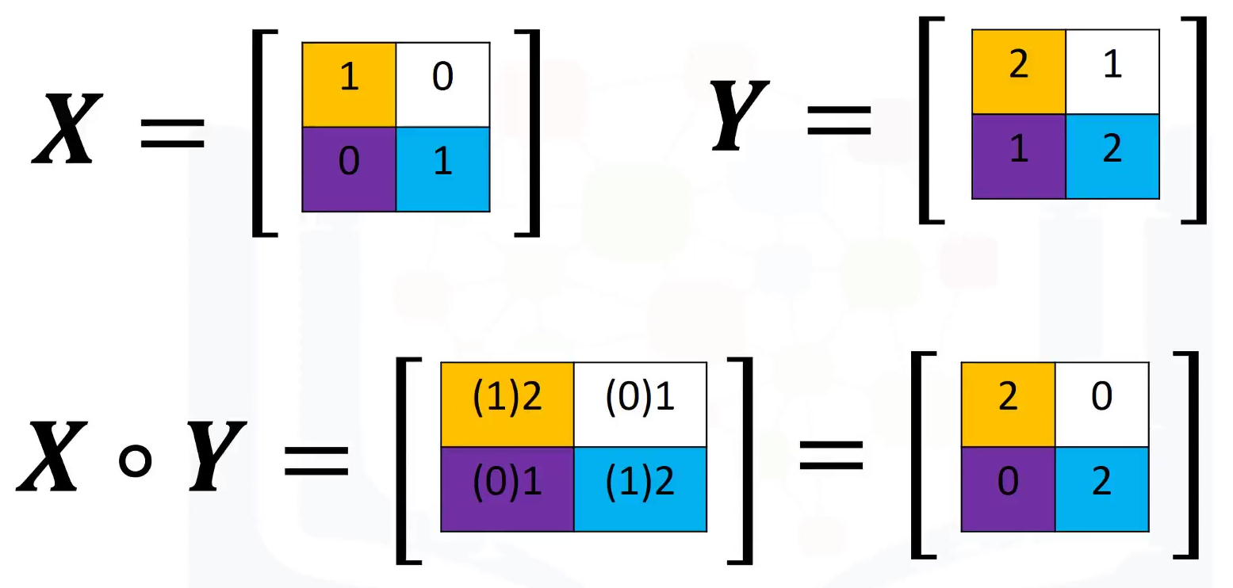
Perkalian Product pada Array 2D
Contoh ke-1
Notes:
Perkalian product dapat dilakukan pada array 2D yang memiliki ukuran (ordo) yang sama.
Pembilang X (baris ke-n, kolom ke-m) dikalikan dengan Pembilang Y (baris ke-n, kolom ke-m).
Penyebut X (baris ke-n, kolom ke-m) dikalikan dengan Penyebut Y (baris ke-n, kolom ke-m).
Pada contoh:
Diketahui:
X dan Y adalah array 2D dengan ordo 2x2
X = [[1, 0], [0, 1]]
Y = [[2, 1], [1, 2]]
Maka:
X o Y = [[(1)(2), (0)(1)], [(0)(1), (1)(2)]]
X o Y = [[2, 0], [0, 2]]

Slide 62
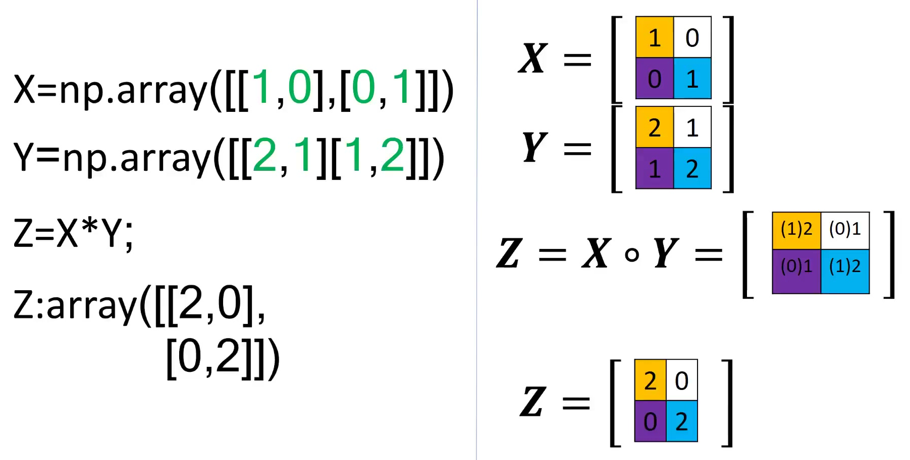
Perkalian Product pada Array 2D
Perintah Perkalian Product Array 2D pada Python
Notes:
Perintah perkalian product array 2D pada Python tampak pada sisi kiri, seperti berikut ini
X = np.array ([[1, 0], [0, 1]])
Y = np.array ([[2, 1], [1, 2]])
Z = X * Y;
Z : array ([[2, 0], [0, 2]])

Slide 63
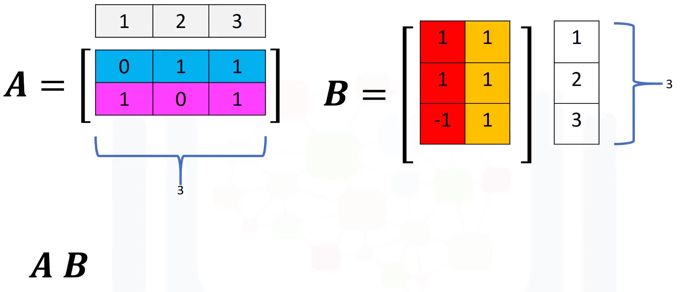
Perkalian Dot Product pada Array 2D
Contoh ke-1
Notes:
Perkalian dot product pada array 2D dapat dilakukan pada 2 matriks dengan ketentuan ordo sebagai berikut:
Array 2D → X (nxm)
Array 2D → Y (mxn)
Hasil perkalian dot product adalah array 2D baru dengan ordo (nxn)
Pada contoh:
A memiliki ordo (2x3)
B memiliki ordo (3x2)
Maka A dan B dapat dilakukan perkalian dot product, dan menghasilkan array 2D baru dengan ordo adalah (2x2)
Diketahui:
A = [[0, 1, 1], [1, 0, 1]]
B = [[1, 1], [1, 1], [-1, 1]]

Slide 64
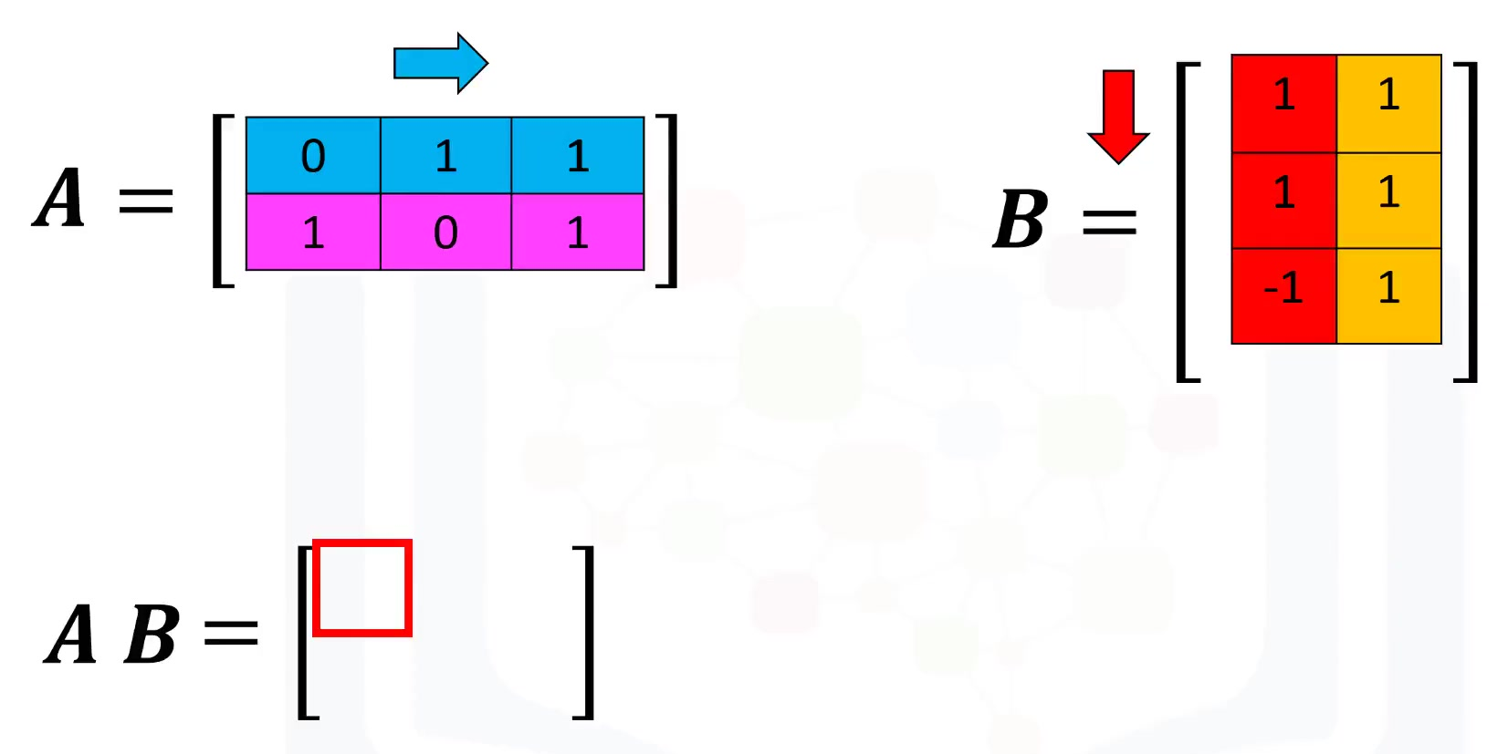
Perkalian Dot Product pada Array 2D
Langkah ke-1
Notes:
Perkalian dot product pada contoh diatas, dilakukan pertama untuk hasil perkalian yang berada pada: (baris ke-1, kolom ke-1).

Slide 65
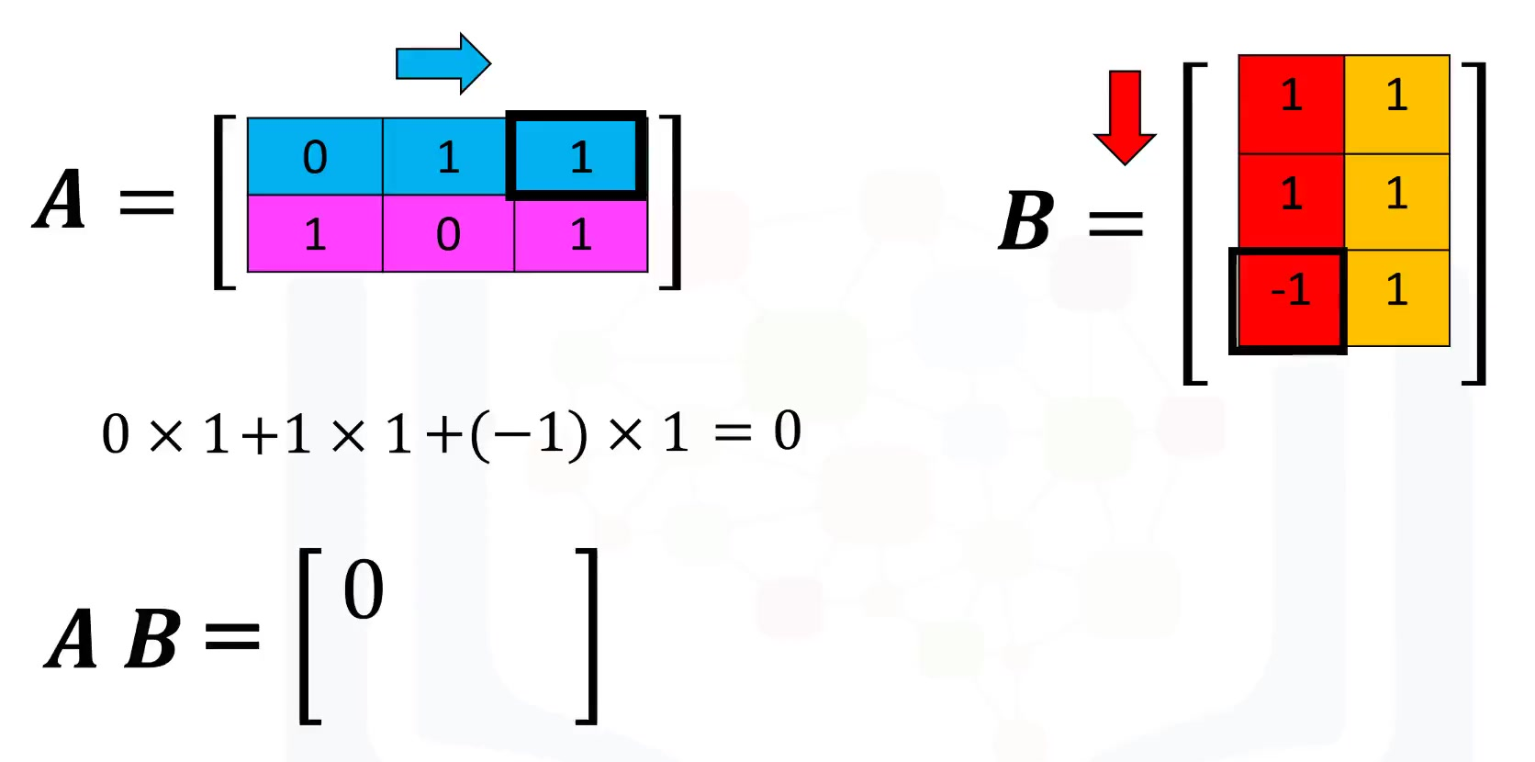
Perkalian Dot Product pada Array 2D
Langkah ke-1
Notes:
Perkalian dot product pada contoh diatas, dilakukan pertama untuk hasil perkalian yang berada pada: (baris ke-1, kolom ke-1).
Hasil AB pada (baris ke-1, kolom ke-1), didapatkan dari:
A (baris 1, kolom 1) x B (baris 1, kolom 1) +
A (baris 1, kolom 2) x B (baris 2, kolom 1) +
A (baris 1, kolom 3) x B (baris 3, kolom 1)
Menjadi:
Nilai AB (baris 1, kolom 1) =
(0x1) + (1x1) + (-1x1) =
0 + 1+ (-1) =
0

Slide 66
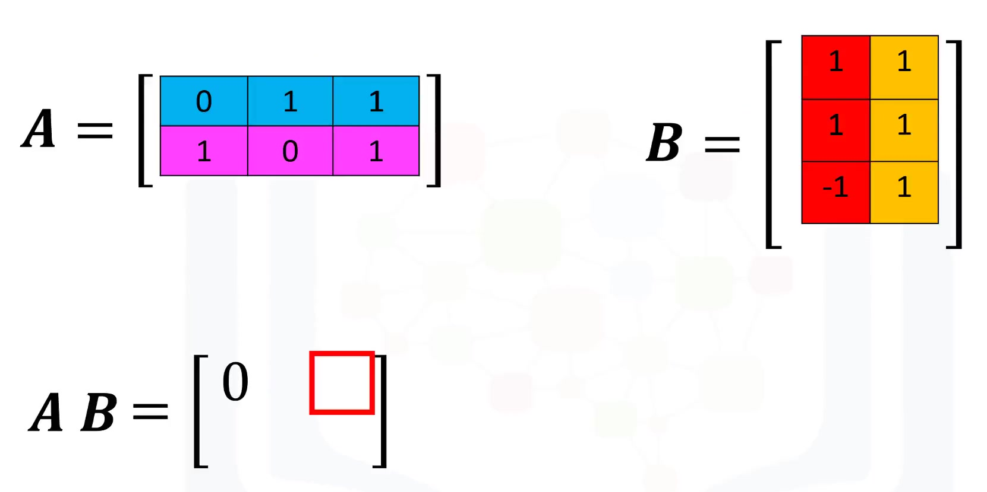
Perkalian Dot Product pada Array 2D
Langkah ke-2
Notes:
Perkalian dot product pada contoh diatas, dilanjutkan untuk hasil perkalian yang berada pada: (baris ke-1, kolom ke-2).

Slide 67
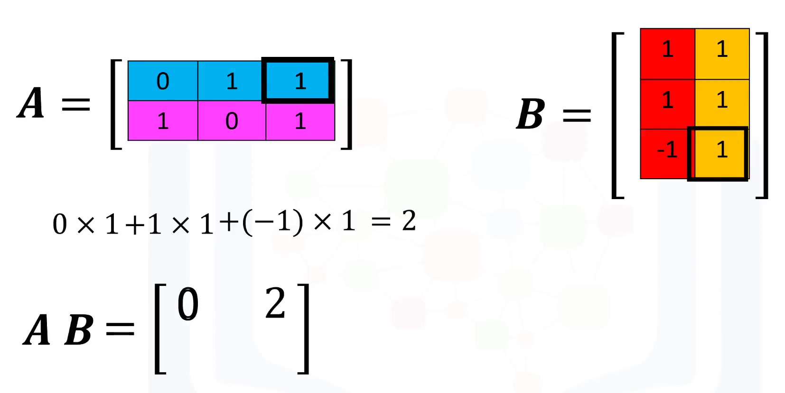
Perkalian Dot Product pada Array 2D
Langkah ke-2
Notes:
Perkalian dot product pada contoh diatas, dilanjutkan untuk hasil perkalian yang berada pada: (baris ke-1, kolom ke-2).
Hasil AB pada (baris ke-1, kolom ke-2), didapatkan dari:
A (baris 1, kolom 1) x B (baris 1, kolom 2) +
A (baris 1, kolom 2) x B (baris 2, kolom 2) +
A (baris 1, kolom 3) x B (baris 3, kolom 2)
Menjadi:
Nilai AB (baris 1, kolom 2) =
(0x1) + (1x1) + (1x1) =
0 + 1+ 1 =
2

Slide 68
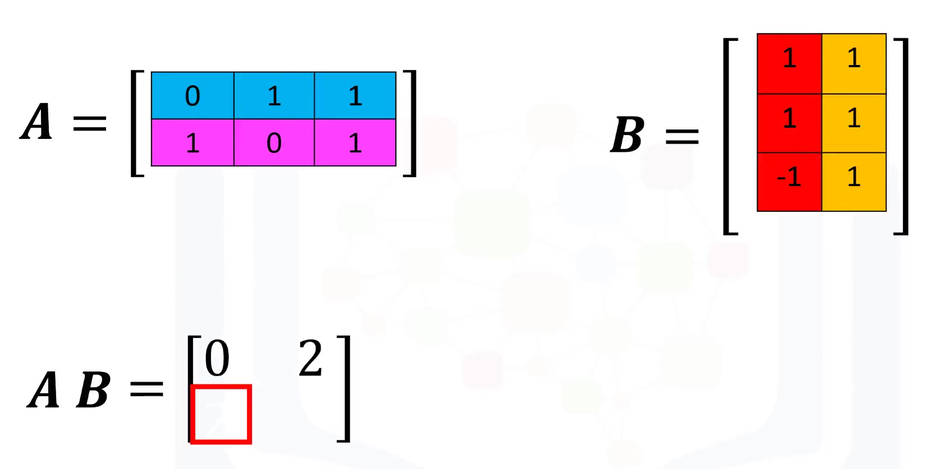
Perkalian Dot Product pada Array 2D
Langkah ke-3
Notes:
Perkalian dot product pada contoh diatas, dilanjutkan untuk hasil perkalian yang berada pada: (baris ke-2, kolom ke-1).

Slide 69

Perkalian Dot Product pada Array 2D
Langkah ke-3
Notes:
Perkalian dot product pada contoh diatas, dilanjutkan untuk hasil perkalian yang berada pada: (baris ke-2, kolom ke-1).
Hasil AB pada (baris ke-2, kolom ke-1), didapatkan dari:
A (baris 2, kolom 1) x B (baris 1, kolom 1) +
A (baris 2, kolom 2) x B (baris 2, kolom 1) +
A (baris 2, kolom 3) x B (baris 3, kolom 1)
Menjadi:
Nilai AB (baris 2, kolom 1) =
(1x1) + (0x1) + (-1x1) =
1 + 0+ (-1) =
0

Slide 70

Perkalian Dot Product pada Array 2D
Contoh ke-1
Notes:
Perkalian dot product pada contoh diatas, dilanjutkan untuk hasil perkalian yang berada pada: (baris ke-2, kolom ke-2).

Slide 71

Perkalian Dot Product pada Array 2D
Contoh ke-1
Notes:
Perkalian dot product pada contoh diatas, dilanjutkan untuk hasil perkalian yang berada pada: (baris ke-2, kolom ke-2).
Hasil AB pada (baris ke-2, kolom ke-2), didapatkan dari:
A (baris 2, kolom 1) x B (baris 1, kolom 2) +
A (baris 2, kolom 2) x B (baris 2, kolom 2) +
A (baris 2, kolom 3) x B (baris 3, kolom 2)
Menjadi:
Nilai AB (baris 2, kolom 1) =
(1x1) + (0x1) + (1x1) =
1 + 0+ 1 =
2
Sehingga,
Perkalian dot product untuk contoh diatas adalah:
AB = [[0, 2], [0, 2]]

Slide 72

Perkalian Dot Product pada Array 2D
Perintah Perkalian Dot Product Array 2D pada Python
Notes:
Perkalian dot product array 2D pada Python dituliskan sebagai berikut:
A = np.array ([[0, 1, 1], [1, 0, 1]])
B = np.array ([[1, 1], [1, 1], [-1, 1]])
C = np.dot (A, B);
C : array ([[0, 2], [0, 2]])

Slide 73





IKUTI KAMI
digitalent.kominfo
digitalent.kominfo
DTS_kominfo
Digital Talent Scholarship 2019
Pusat Pengembangan Profesi dan Sertifikasi
Badan Penelitian dan Pengembangan SDM
Kementerian Komunikasi dan Informatika
Jl. Medan Merdeka Barat No. 9
(Gd. Belakang Lt. 4 - 5)
Jakarta Pusat, 10110
digitalent.kominfo.go.id

